Slide 1
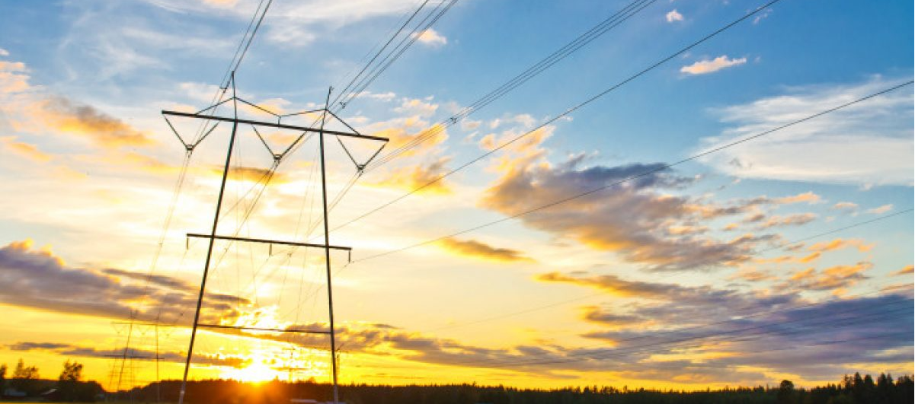
Ett pålitligt elsystem - Ingen självklarhet
Peter Mellberg 2022-08-26 R17

Slide 2
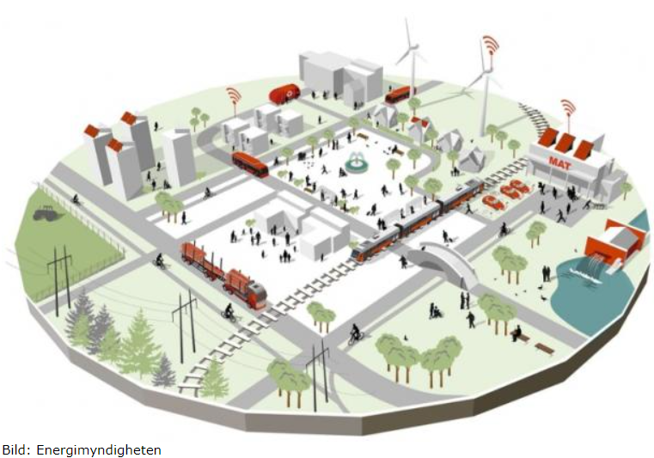
Framtidens Elsystem
Det är mycket vi inte vet
  Hur kommer marknaden att se ut?
  Hur kommer politiken att se ut i Sverige, Norden, EU, Världen
  Hur kommer bas och reglerkraft säkras (kärnkraft, råvaror som kol, olja och gas)
  Hur fort kommer teknikutvecklingen att gå?
  Hur mycket kommer elförbrukningen att öka?
  Vilka lösningar för elnäten kommer att finnas? (tex nätutbyggnad, lagring, vehicle to grid)
  Ju längre fram man tittar desto större är osäkerheterna, ingen vet.
  Men alla förväntar sig att el alltid finns i våra eluttag!
  Säker tillgång till el är grunden till hela vår välfärd!
  Det är inte självklart framöver!

Slide 3
Innehåll
Elsystemets syfte
Sveriges elsystem och elområden
Vad är elbrist, effekt och energi?
Effektbalans
Elsystemet design, risker och leveranssäkerhet
Olika kraftslags egenskaper
Vad är problemet?
Sveriges Elproduktion 2021
Ökad konsumtion
Varför blir det så dyrt
En närmare titt på Januari 2040
Lagring
Vad kan jag göra själv
Möjlig lösning 2040
Summering

Slide 4
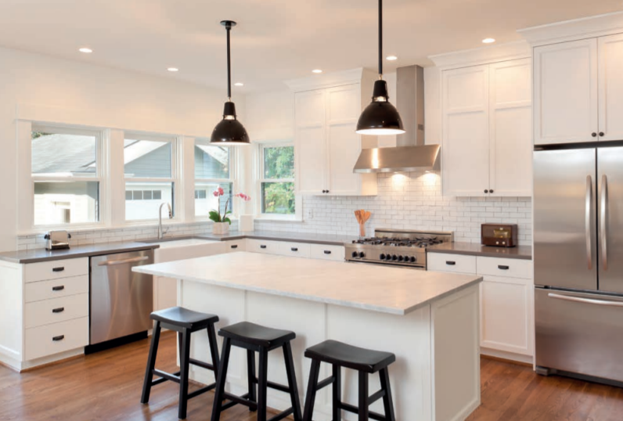
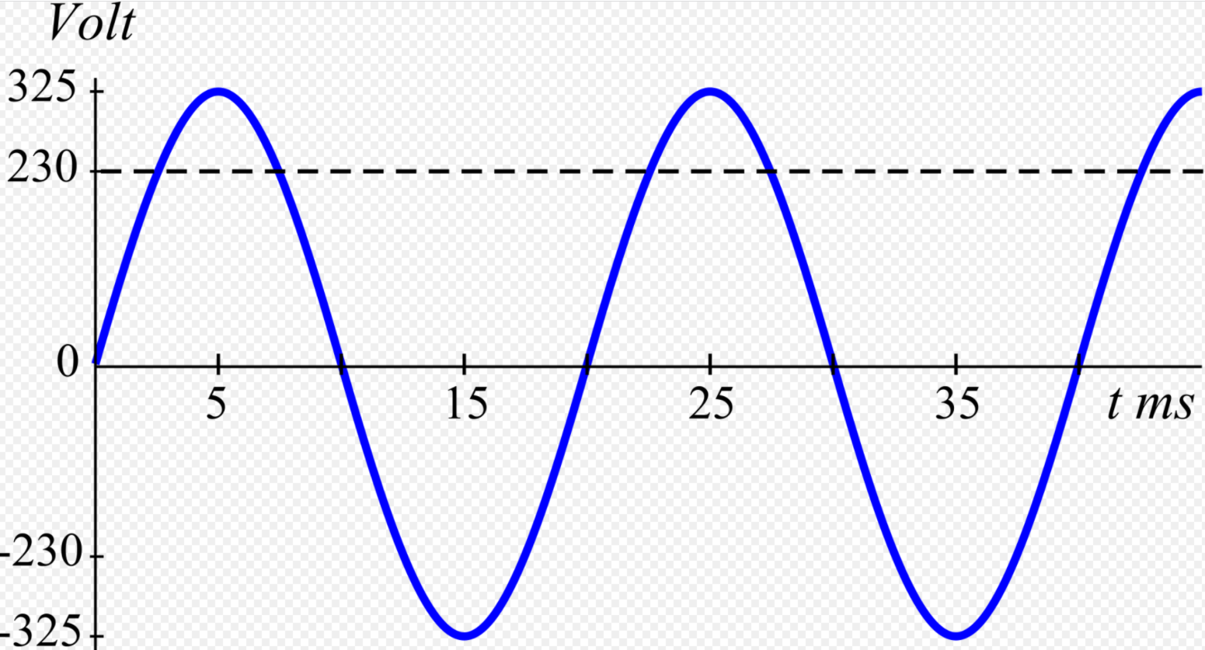
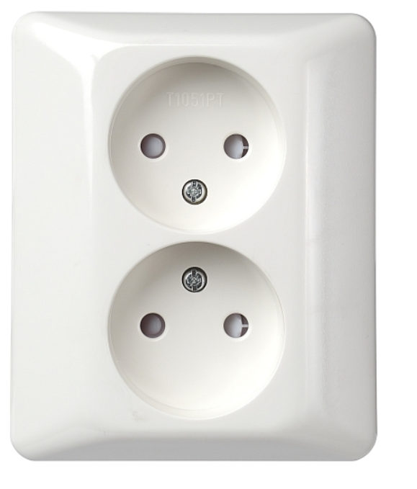
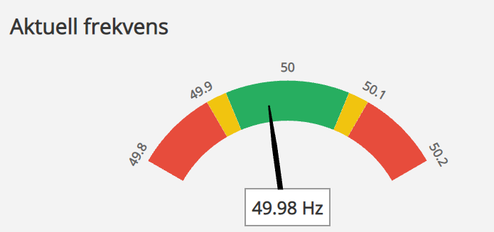
Elsystemets Syfte
Elsystemet är byggt för ett primärt syfte
Sen finns sekundära syften som ”klimatsmart”, ”hållbar”, ”grön” etc.
Sekundära syften kan dock aldrig prioriteras över det primära
Därför är det viktigt att klarera det primära syftet
  Att leverera el -> med rätt kvalitet, hela tiden
Prio 1 Tillgängligt med rätt kvalitet
Prio 2 Billigt
Prio 3 Helst med låga utsläpp
Notes:
Vi alla förväntar oss att el alltid finns i uttaget. Sveriges elsystem är extremt pålitligt och det håller nu på att få mindre och mindre marginaler

Slide 5
Sveriges elsystem och elområden

Slide 6
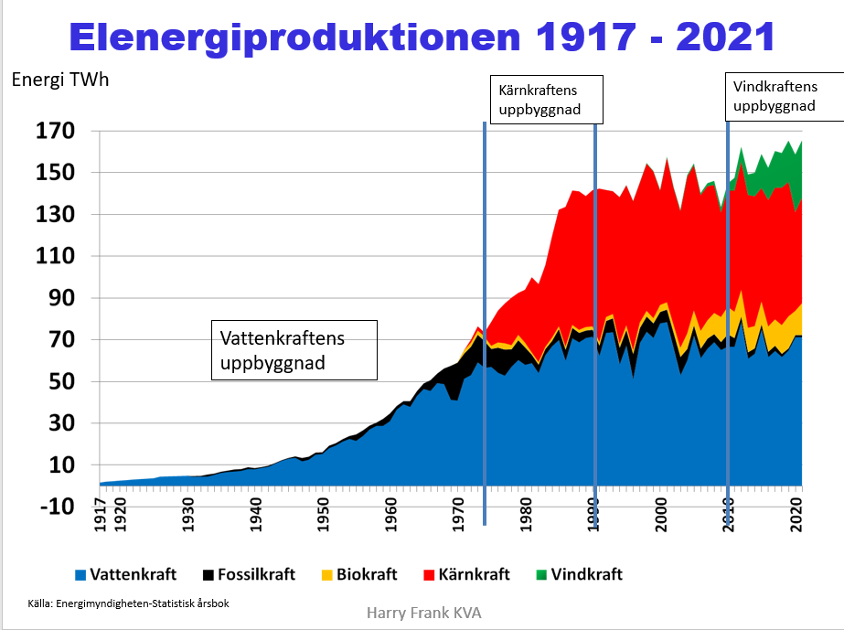
Sveriges elsystem, uppbyggnad
Det viktigaste var leveransäkerhet
Man byggde för robusthet.
Förbrukningen har i stort sett legat runt ca. 140TWH sen 1987.
Ingeting har hänt med konsumtionen men nu står vi inför en historisk ökning.
Det är momentan konsumtion av effekt som ökar .
Det motsvarar i efterhand en viss energi.
Därför kan man i utbyggnaden av elsystemet inte prata om energi!
Notes:
Efterkänkraftens uppbyggnad var man klar och vi hade ett system som räckte till och ingenting gjordes egentligen förrän vindkraftens intåg och kärnkrafts nedläggning 2015.
Konsumtionen har legat konstant runt 130-140TWh sen runt 1987.
Eftersom den inte ökat märks ingenting än!

Slide 7
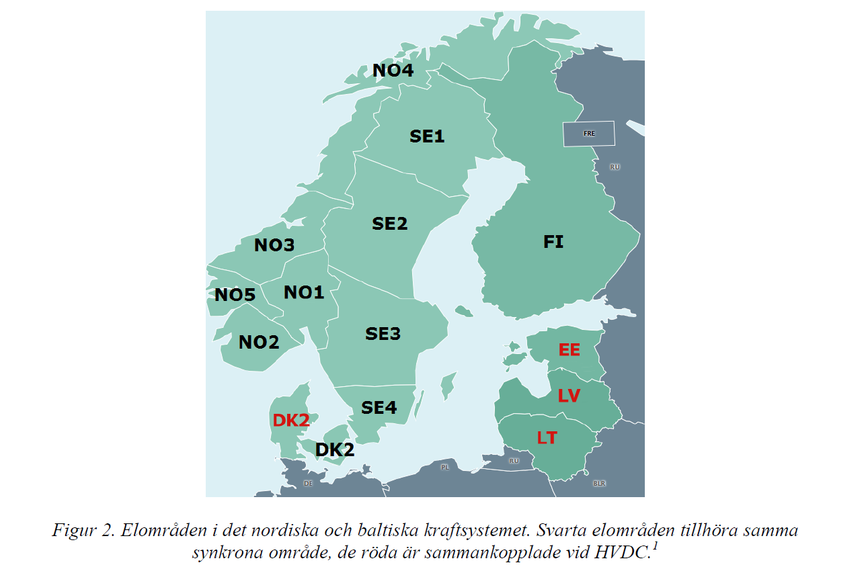
Elområden
Sedan år 2011 är Sverige indelat i fyra elområden.
För att främja en inre marknad och skapa incitament för nya etableringar där behoven är som störst.
Väderförhållanden och dylikt ger att det uppstår situationer med över- respektive underskott på el i de olika områdena.
Det kan i sin tur leda till olika prisnivåer på grund av överföringsbegränsningarna i snitten mellan områdena.
I och med den “hårda” koppling till elområden utanför Sverige som krävs med oplanerbar kraft blir vi också påverkade av elområden utanför Sverige som kan innebära stora prisskillnader inom Sverige. Man kan säga att vi då också importerar prisbilden.
Notes:
För att efterleva EU:s regelverk samt främja utvecklingen av en gemensam inre marknad för el delades Sverige år 2011 in i fyra elområden. Förändringen var ett viktigt steg i arbetet att säkra efterlevnad av de krav på likabehandling av överföringsbegränsningar inom Sverige och mot angränsande länder som ställs upp i EU:s regelverk. Elområdenas gränser, så kallade snitt, skär genom landet i öst-västlig riktning och är lokaliserade där det finns strukturella flaskhalsar. När överföringskapaciteten inte räcker uppkommer prisskillnader mellan områdena. Genom att elområdenas gränser återger nätets fysiska begränsningar syftar indelningen även till att skapa incitament för nya etableringar av produktion där behoven är som störst samtidigt som Svenska kraftnät får tydliga signaler kring var transmissionsnätet behöver förstärkas.
Orsaken till prisskillnaderna är att det normalt sett finns mer och billigare el att tillgå i norra Sverige än i södra Sverige. Hur mycket och hur ofta priserna kommer att skilja mellan norr och söder är svårt att förutsäga.

Slide 8
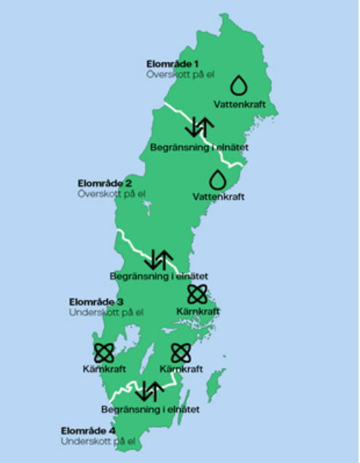
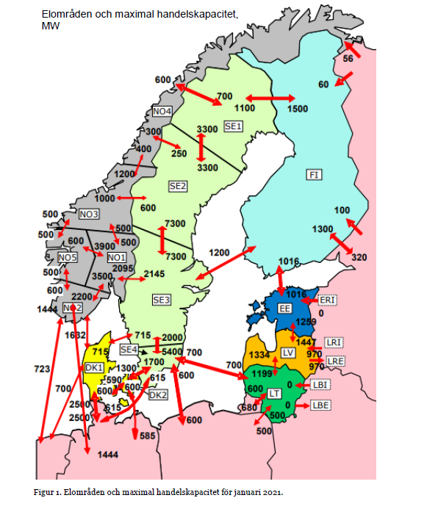
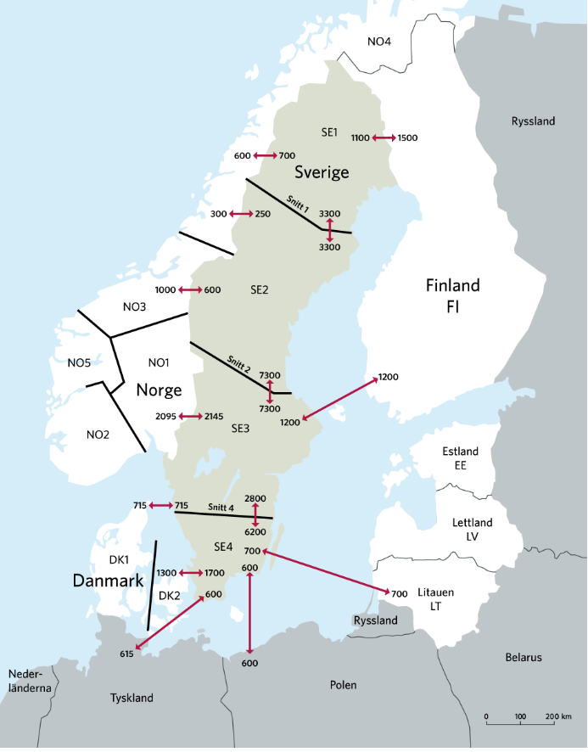
Elområden, överföringskapacitet
Kapaciteten mellan områden är begränsad.
Och det är skillnad i olika riktningar.
Det måste i varje ögonblick råda effektbalans mellan alla anslutna områden, inte bara Sveriges.
Om det inte är balans så uppstår effektbrist
Notes:
Det är en väldig utmaning att undvika en dominoeffekt där ett litet fell leder till ett större fel som leder till ett ännu större fel. Likt en bäck, om man täpper till halva bäcken kommer allt vatten att strömma på den andra halvan.

Slide 9
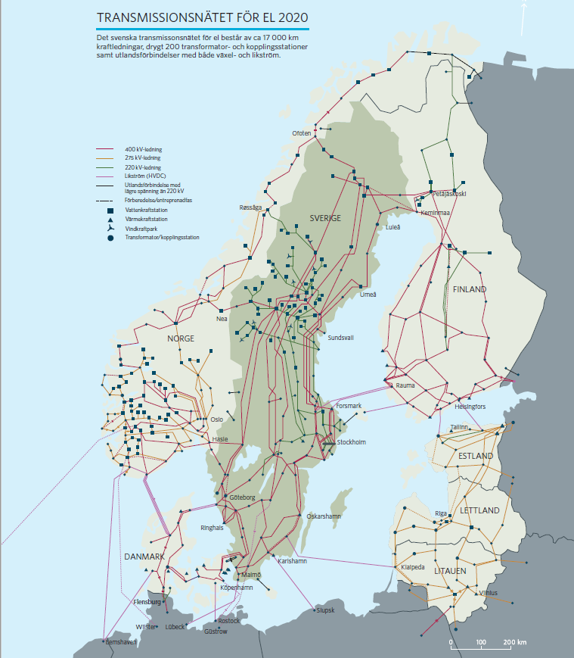
Transmissionsnätet, 17000 km ledningar
Sen är det mer komplicerat vilket kan ses här.
Förgreningarna för vindkraftsparker gör systemet än mer komplicerat.
Med mycket flera kombinationer av ovanliga driftsfall som SVK måste hantera.
I varje ögonblick.
Vindkraftsparker
Notes:
Sen är det mer komplicerat vilket kan ses här.
Förgreningarna för vindkraftsparker gör systemet mer komplicerat med mycket flera kombinationer av driftsfall som SVK måste hantera. I varje ögonblick.

Slide 10
Vad är Elbrist, effekt och energi?

Slide 11
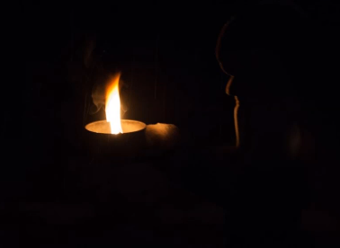
Vad är elbrist?
Effektbrist – i ett givet ögonblick räcker inte den tillgängliga produktionen till.
Nätkapacitetsbrist – effekt finns men elnäten kan inte transportera den efterfrågade elen.
Energibrist – över året kan inte den efterfrågade energin produceras.
Om man har effektbalans har man alltid den energi som behövs.
Det omvända gäller inte!
Notes:
Man kan ha elbrist och el överskott samtidigt beroende på vad man tittar på.
Säger man att vi har elöverskott har man rätt.
Säger man att vi har elunderskott har man rätt
Säger man att vi inte har problem har man fel.
Att vi har energiöverskott per år betyder inte alls att systemet är ok. Det syns inte i energi diskussionen eftersom det är ett retroaktivt begrepp där även ett väldigt opålitligt el system som slår till och från fortfarande kan ha ett stort överskott per år.
Det är därför politiker ofta pratar om energi för det syns inte att något dåligt pågår.
Om effekt finns och överföringskapacitet finns kan man inte ha energibrist. Effekt och överförings kapacitet är ett mått på hur bra systemet mår och hur pålitligt det är.
Man kan ha energiöverskott och effekt brist.

Slide 12
Vad är elbrist?
Man kan ha elbrist och elöverskott samtidigt beroende på vad man tittar på.
Om man alltid har effektbalans så har man alltid tillräckligt med energi eller energiöverskott.
Det omvända gäller att man kan ha energiöverskott men tidvis inte effektbalans dvs ett dåligt fungerande elsystem som hacker och tidvis stannar och kopplar ifrån förbrukare.
Så:
Säger man att vi har elöverskott har man rätt. (energi per år)
Säger man att vi har elunderskott har man rätt (effektbalans och överföringskapacitet)
Säger man att vi inte har problem har man fel. (redan nu finns inga eller mycket små marginaler i område 3 och 4)
Att vi har energiöverskott per år betyder inte alls att systemet är ok. Det syns inte i energi diskussionen eftersom det är ett retroaktivt begrepp där även ett väldigt opålitligt elsystem som slår till och från fortfarande kan ha ett stort överskott per år.
Det är därför politiker och media ofta pratar om energi för det syns inte då att något dåligt håller på att hända med elsystemet.
Man pratar således om något som låter bra men inte fungerar!
Notes:
Man kan ha elbrist och el överskott samtidigt beroende på vad man tittar på.
Säger man att vi har elöverskott har man rätt.
Säger man att vi har elunderskott har man rätt
Säger man att vi inte har problem har man fel.
Att vi har energiöverskott per år betyder inte alls att systemet är ok. Det syns inte i energi diskussionen eftersom det är ett retroaktivt begrepp där även ett väldigt opålitligt el system som slår till och från fortfarande kan ha ett stort överskott per år.
Det är därför politiker ofta pratar om energi för det syns inte att något dåligt pågår.
Om effekt finns och överföringskapacitet finns kan man inte ha energibrist. Effekt och överförings kapacitet är ett mått på hur bra systemet mår och hur pålitligt det är.
Man kan ha energiöverskott och effekt brist.

Slide 13
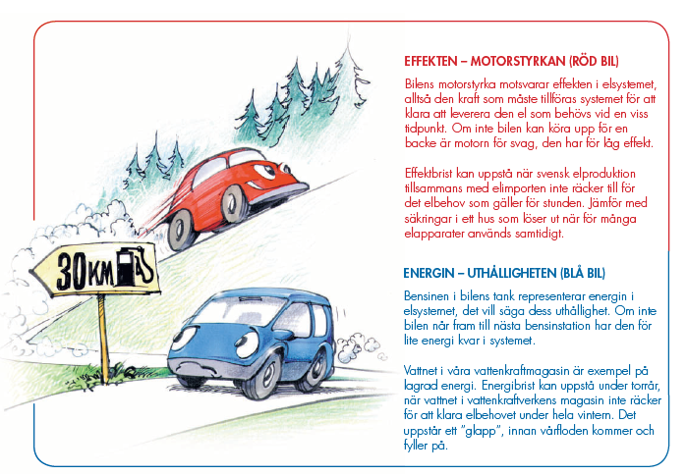
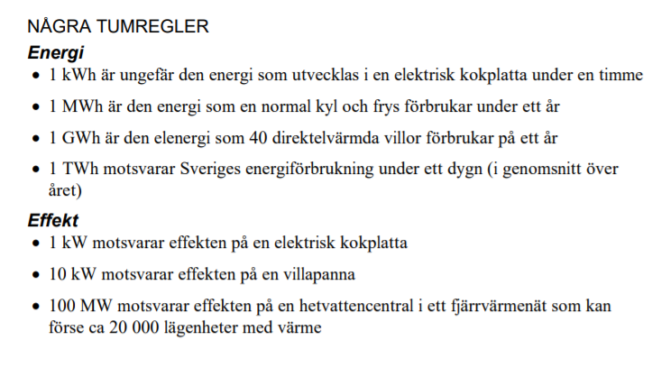
Effekt (kW) och Energi (kWh)
Det skall noteras att 1 TWh är 1 miljard kWh. Det är enorma mängder energi i de uttrycken.
Notes:
Det är effekten som används. Effekten är motorn i elsystemet.
Om motorn är för liten dvs man inte har effektbalans så fungerar inte systemet. Bilen kommer inte uppför backen.
Om vi har effektbrist så börjar maskinen sakta ner och till slut stanna
Tanken är uthålligheten, tex den lagrade energin i vattenmagasin.
En stor tank men liten effekt gör att det inte fungerar.

Slide 14
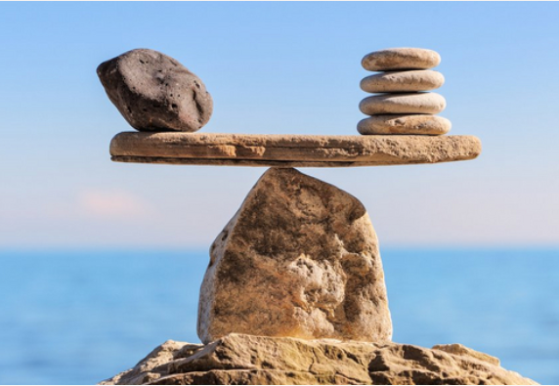
Effektbalans

Slide 15
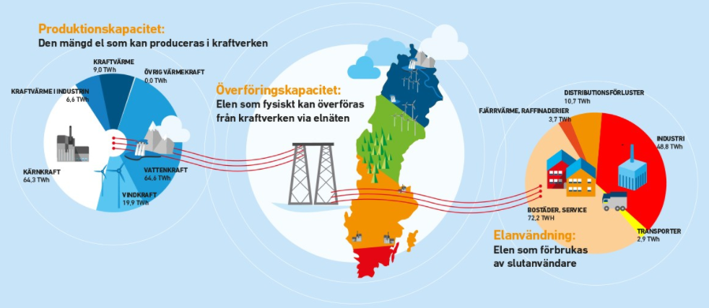
Elsystemet – en effektbaserad maskin
Ett elsystem är grovt beskrivet en maskin vars effektivitet beror på förhållandet mellan förmågan att producera och överföra el (effekt).
Effekten (kw) är det som används och är momentan.
Om producerad och konsumerad effekt inte är i balans i varje tidpunkt börjar systemet direkt att reagera och i värsta fall kollapsa.
Notes:
Elområde 3 och 4 är enligt svk redan nu på gränsen. Effektbalansen minskar och åtgärder är att minska överföringskapaciteten för att undvika kollaps och dominoeffekt vid felfall.
Stor kollapser inträffar ca vart 20e år. 1983, 2003 och nästa är statistiskt 2023.
Det kommer att bli vanligare framöver om inte åtgärder för planerbar kraft tas
El går fort. Norra SE till södra DE på 8ms rent teoretiskt.

Slide 16
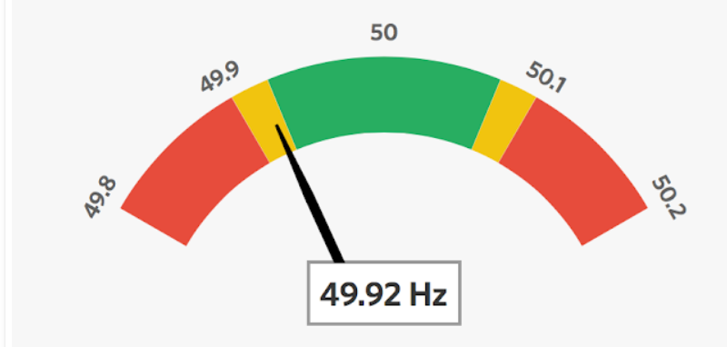
Effektbalans
El kan inte lagras i stor omfattning (kWh)
Om användningen av el skulle bli större än vad som för stunden är möjligt att producera, eller importera, uppstår en effektbrist (kW) och frekvensen i nätet går ner!
Då detta skulle kunna leda till allvarliga konsekvenser i samhället finns det förberedda åtgärder för att både förebygga och lindra konsekvenserna av det.
Hela vår välfärd bygger på säker tillgång till el.
Produktion (kW)
Konsumtion (kW)
Notes:
El kan inte lagras i stor omfattning. Därför måste det i varje ögonblick finnas en balans mellan hur mycket effekt som produceras och används. Obalans kan leda till allvarliga konsekvenser i samhället och det finns förberedda åtgärder för att förebygga och lindra konsekvenserna av effektbrist.
Svenska kraftnät (SvK) är ansvarig för att upprätthålla effektbalans och har ett antal "verktyg" att använda för att se till att det i varje stund tillförs samma mängd el till systemet som det används.
Effektreserv. Vid en befarad effektbrist finns en effektreserv som kan användas. Den skapas genom att SvK varje år ingår avtal med ett antal elproducenter, elleverantörer och elanvändare om att producera extra effekt eller minska sin elanvändning.
Manuell förbrukningsfrånkoppling (MFK). Som en sista åtgärd kan MFK beordras för att upprätthålla effektbalansen. Då måste elnätsföretag på mycket kort varsel koppla ifrån vissa delar av nätet för att inte elförsörjningen i hela landet ska kollapsa.

Slide 17
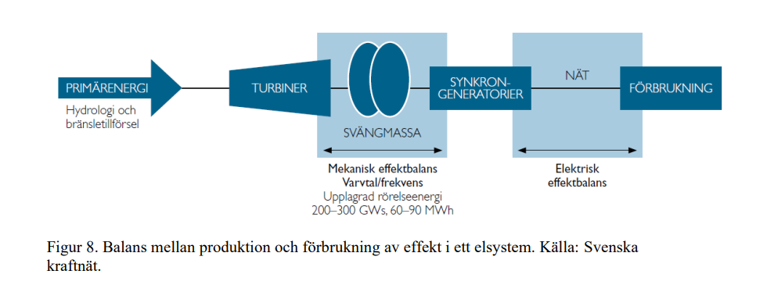
Effektbalans, både mekanisk och elektrisk
För kortvariga snabba svängningar i nätet behövs stora svängmassor för att stabilisera systemet så att inte ansluten utrustning skadas.
Det finns stora svängmassor i kärnkraft och vattenkraft men inte i vindkraft och solkraft.
Notes:
För att systemet skall funger pålitligt behövs mekanisk effetkbalans i form av svängmassa sk frekvens stabilisering. Det finns i stora mängder i kärnkraft och vattenkraft men i små mängder i tex vindkraft. Detta kan ge snabba svängninar som förstör ansluten utrustning.
För tex vindkraft behövs effekt backup när det inte blåser och reaktiv effektkompensering (spänningsstabilisering) och rotations energi (frekvens stabilisering) när det blåser.

Slide 18
Elsystemets design
Risker och leveranssäkerhet

Slide 19
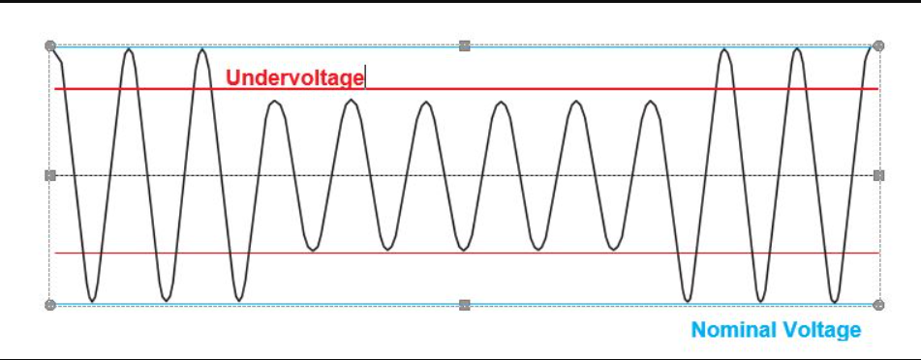
Systemets funktion
Ett elsystem i balans är ett måste för leveranssäkerheten och elkvalite.
Svenska kraftnät beräknar hela tiden hur flödena i nätet troligtvis kommer att bli inklusive planerade avbrott och underhåll.
Systemet måste också klara plöstliga bortfall av stora produktions källor det s.k. N-1 kriteriet
Detta måste klaras alla dagar om året i varje ögonblick inklusive en 10-års vinter.
Stora satsningar på okontrollerbara energislag minskar marginalerna i systemet drastiskt.
Omställningen som pågår kräver omfattande ombyggnation av hela det svenska elsystemet.
Distributionsnätet och reservkraft blir oerhört viktigt för leveranssäkerheten.
Notes:
SVK satsar runt 100 miljarder de kommande 10 åren på nätutbyggnad.
Men det kommer alltid att finnas begränsningar då det är finansiellt oansvarigt nationellt att försöka bygga för 100% överföring då stora delar av nätet skulle stå outnyttjade stora delar av tiden.
10 år vinter måste klaras, värsta var det Feb 2001 med 27 GW

Slide 20
Risker, leveranssäkerhet
Svenska kraftnät har i ett antal år uttryckt bekymmer för den framtida nätfunktionen och att effektbalansen snabbt försämras genom kärnkraftens avveckling och satsningar på oplanerbar kraft.
Redan idag är det stora problem i område 3 och 4. Systemet är på gränsen den kalla årstiden.
Enbart ett förstärkt nät räcker inte heller. Överproduktion i Norr kommer att slukas av kommande industrietableringar i Norr.
Historiskt regelbundna mönster bryts nu.
Systemet blir mindre förutsägbart och elpriserna kommer att bli mer volatila och kopplade till priser på kontinenten – dvs högre snittpriser.
Notes:
Med okontrollerbar kraft (intermittent) blir det komplicerat att få det pålitligt så att det alltid finns el att tillgå i våra el uttag när vi behöver den
Det är något vi alla tar för givet, att vi kan använda kylen, spisen ugnen, ladda mobilen etc.
Reglerkraften är garanten för att vi får den el vi behöver när vi behöver den
Vindkraft behöver stöd bade när det blåser och när det inte blåser
Eftersom det används mycket fossilt på kontinenten blir det dyrt. Dessutom blir det kritiskt med tillgång på råvaror.
Med ökad oplanerbar kraft och minskad svängmassa ökar risken för allvarliga skador på ansluten utrustning pga av snabba oscillationer (frekvens stabilisering).
Med minskad kärnkraft minskar spännings stabiliserings förmågan (reaktiv effekt).
Med ökad oplanerbar kraft minskar spännings stabiliserings förmågan (reaktiv effekt).

Slide 21
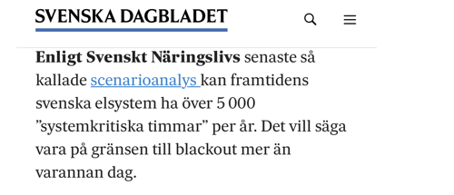
Risker, leveranssäkerhet
De trender som är allvarliga nu och måste brytas före 2030 är:
  Effektbalansen minskar.
  Överföringskapaciteten minskar.
Marginalerna är små och de minskar fort.
  När vår konsumtion nu tar fart är de små marginaler som finns snabbt borta.
70/30 regeln med EU bryts för att hålla systemt stabilt
  Vi får inte stoppa export enligt marknadregler även vid bortkoppling i Sverige.
  Överföringkapacitet stryps, för risken för en dominoeffekt ökar, d.v.s att ett litet fel leder till en kedja av fel.
Antalet störda driftsfall ökar fort, redan nu 200 per år!
En konsekvens analys av oplanerbar kraft behövs.
Det kommer att ta minst 10 år att fixa effektbalansen om vi börjar nu med byggande av bas och reglerkraft som complement till utbyggnaden av oplanerbar kraft.
Notes:
Med okontrollerbar kraft (intermittent) blir det komplicerat att få det pålitligt så att det alltid finns el att tillgå i våra el uttag när vi behöver den
Det är något vi alla tar för givet, att vi kan använda kylen, spisen ugnen, ladda mobilen etc.
Reglerkraften är garanten för att vi får den el vi behöver när vi behöver den
Energimarknaden tanker inte på vilken produktions mix och vilka egenskaper olika kraftslag har den funktionen ligger inte i marknaden. Den optimerar bara systemet med fokus på energi.
Dominoeffekten är som att täppa till ena sidan på en back. Då strömmar allt vatten på andra sidan. Då kan ledningar och överföringssystem snabbt lösa ut.
Det går inte att räkna med att all kapacitet är tillgänglig samtidigt.
Vattenkraft och kraftslag som baseras på lagringsbara bränslen har en större tillgänglighet än vindkraft som bara producerar när det blåser.
Leveranssäkerhet är i stort att undvika en storstörning
Det kommer att ta 20-30 år att återställa överföringsbristen pga nedlagd baskraft i söder.
Det kommer att ta 10år att fixa effektbalansen om vi börjar nu.

Slide 22
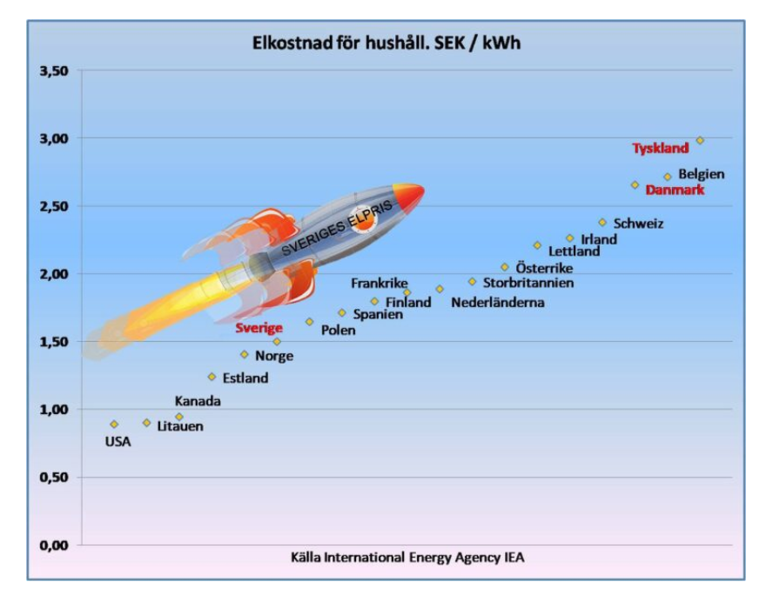
Risker, Elpriser
Högst elkostnader har Europas ledande vindkraftsländer Danmark, Belgien och Tyskland.
Vilka också har Europas högsta koldioxidutsläpp.
Notes:
Också UK har problem. I Sept 2021 var priset uppe I 24kr/kwh. Så högt att de stängde fabriker.
De importerar gärna svensk kärn- och vattenkraft men har föga behov av vår vindkraft.
När det blåser i Sverige blåser det även där och detta resulterar i stora överskott och negativa elpriser.
T.ex. har Tyskland tvingats installera mycket kostsamma fasskiftstransformatorer för att skydda grannländernas elsystem från det negativa inflytandet av vindkraften.

Slide 23
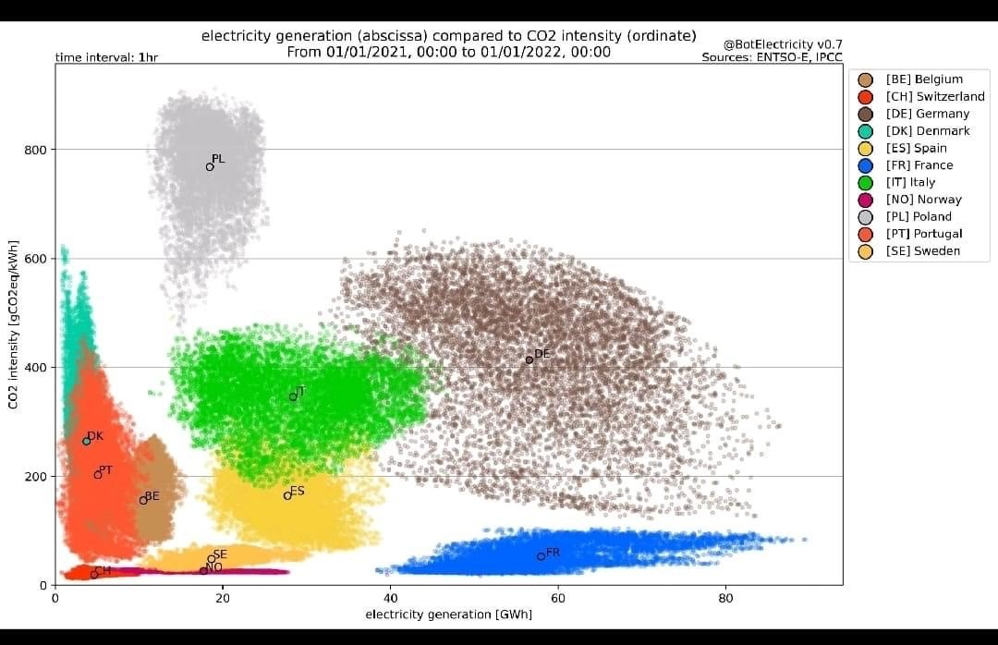
Risker, Höga Elpriser -> Höga utsläpp
Högst elkostnader har Europas ledande vindkraftsländer Danmark, Belgien och Tyskland.
Vilka också har Europas högsta koldioxidutsläpp.
Tyskland
Frankrike
Notes:
Också UK har problem. I Sept 2021 var priset uppe I 24kr/kwh. Så högt att de stängde fabriker.
De importerar gärna svensk kärn- och vattenkraft men har föga behov av vår vindkraft.
När det blåser i Sverige blåser det även där och detta resulterar i stora överskott och negativa elpriser.
T.ex. har Tyskland tvingats installera mycket kostsamma fasskiftstransformatorer för att skydda grannländernas elsystem från det negativa inflytandet av vindkraften.

Slide 24
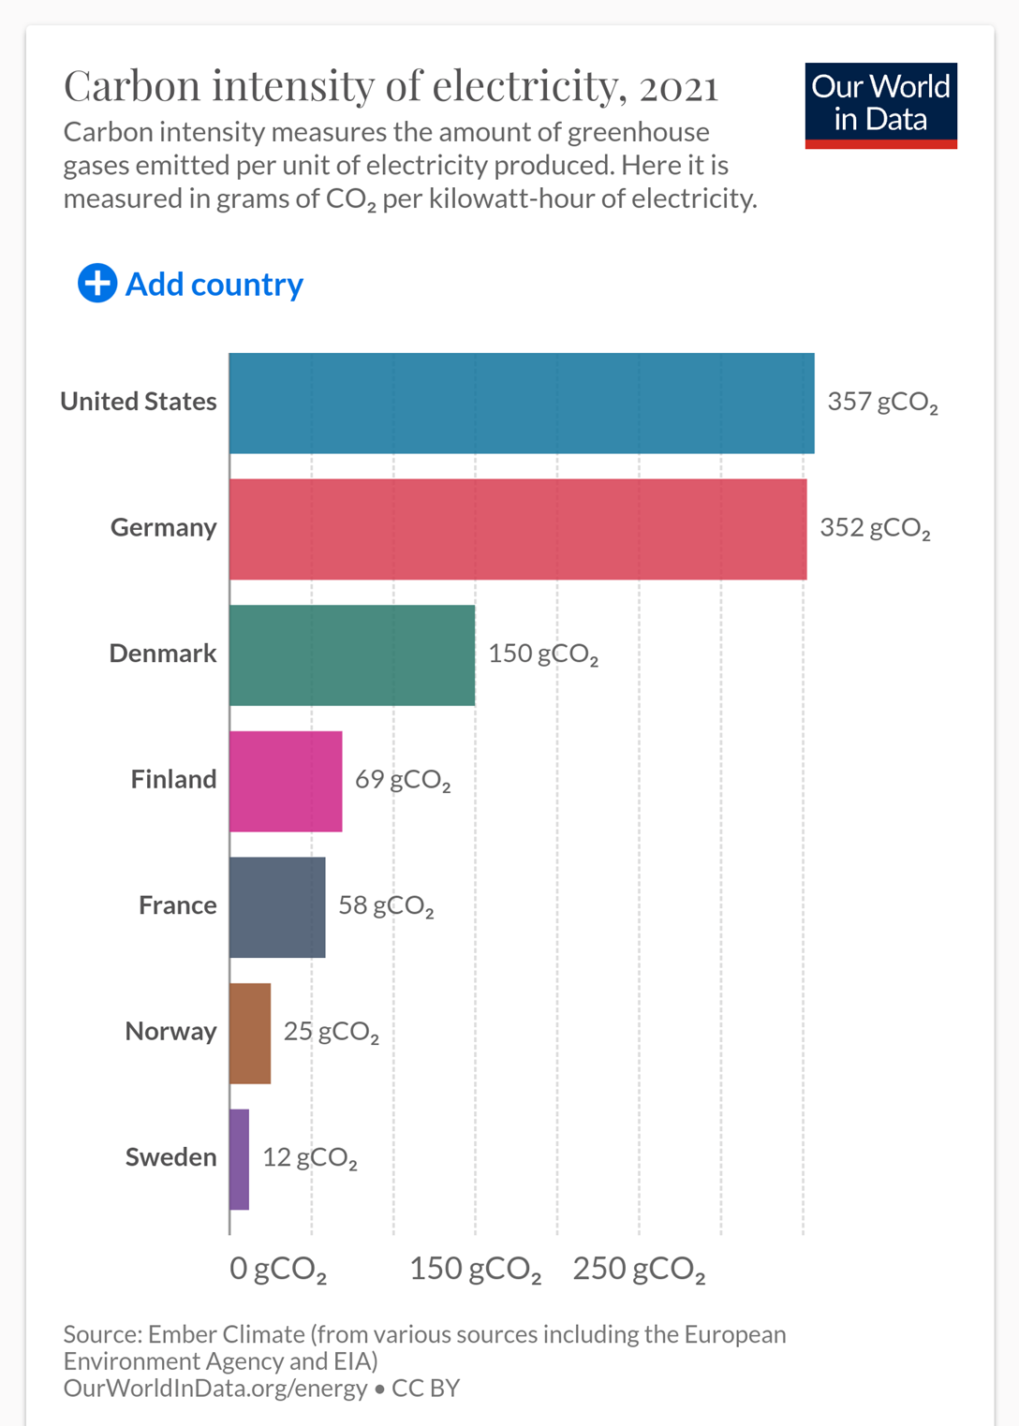
Risker, Höga Elpriser -> Höga utsläpp
Exempel på några Europeiska länders medel utsläpp 2021.
De är tydligt att Tyskland inte lyckats minska Co2 utan tvärtemot ökat utsläppen.
Om systemet inte är i balans krävs snabb backup av reglerkraft.
När inget annat finns är det kol och oljekraft som används.
Därför går utsläppen upp i ett obalanserat system.
Tyskland
Frankrike
Notes:
Också UK har problem. I Sept 2021 var priset uppe I 24kr/kwh. Så högt att de stängde fabriker.
De importerar gärna svensk kärn- och vattenkraft men har föga behov av vår vindkraft.
När det blåser i Sverige blåser det även där och detta resulterar i stora överskott och negativa elpriser.
T.ex. har Tyskland tvingats installera mycket kostsamma fasskiftstransformatorer för att skydda grannländernas elsystem från det negativa inflytandet av vindkraften.

Slide 25
Olika kraftslags egenskaper

Slide 26
Alla kraftslag räknas
Alla kraftslag räknas och i ett system måste man alltid titta på helheten.
Det måste vara noga genomtänkt och balans mellan mängden av de olika kraftslagen.
Vad händer när det blir en stor del okontrollerbar kraft i elsystemet?
Vattenkraft
Bio,Halm
Gas,Torv
Olja
Solkraft
Kol
Kärnkraft
Vindkraft
Reglerbarhet
Baskraft
Intermittent
Notes:
Alla kraftslag räknas. Man skall inte ställa dem mot varandra. Det måste vara enligt en noga igenomtänkt strategi.
Med okontrollerbar kraft (intermittent) blir det komplicerat att få det pålitligt så att det alltid finns el att tillgå i våra el uttag när vi behöver den
Det är något vi alla tar för givet, att vi kan använda kylen, spisen ugnen, ladda mobilen etc.
Reglerkraften är garanten för att vi får den el vi behöver när vi behöver den

Slide 27
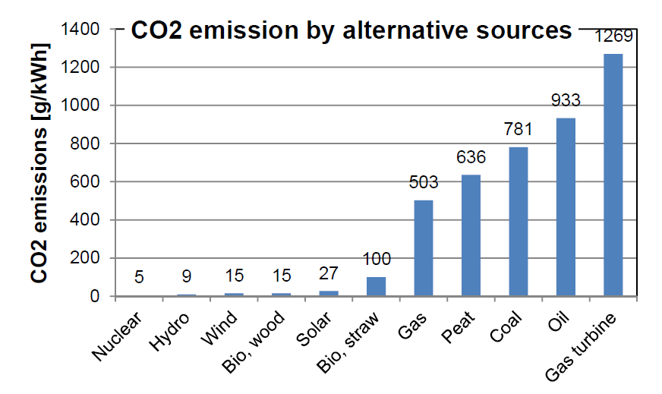
Vad släpper de olika kraftslagen ut över sin livslängd
2021 ökade Tyskland förbrukningen av
Gas med 15 %
Stenkol med 36 %
Brunkol med 44 %
Om systemet inte är i balans krävs snabb backup av reglerkraft.
När inget annat finns är det kol och oljekraft som används.
Därför går utsläppen upp i ett obalanserat system.
*källa Per Fahlen “R2021:01 rev3 energy and politics in the wake of the climate debate”
Notes:
Byggtid gasturbin 2-3 månader, gaskombiverk 2-3 år, kärnkraft 10 år

Slide 28
Kärnkraft jämfört med vindkraft 2021
När det inte blåser behöver annat kraftslag kompensera med effekt för de kraftiga variationerna.
När baskraften minskar blir det större konsekvenser av den oplanerbara kraftens karakteristik.
När det blåser behövs också stödtjänster för reaktiv effekt och lagrad rotations energi.
Det är således problem som måste hanteras i systemet både när det blåser och när det inte blåser
*källa Peter Mellberg analys av SVK data för 2021
Notes:
När det blåser behövs stödtjänster i form av reaktiv effekt och rotationsenergi
När det inte blåser behövs backup effekt

Slide 29
Vattenkraft jämfört med vindkraft 2021
Vattenkraften kompenserar på gränsen för sin förmåga och används nu på ett sätt den inte är byggd för.
Vattenkraft kommer inte att byggas ut och kommer inte alls att räcka till för reglering när vår effekt konsumtion ökar.
Den variation som vattenkraften nu utsätts för orsakar ökad erosion och störningar av det akvatiska livet.
*källa Peter Mellberg analys av SVK data för 2021
Notes:
Vi kan inte i framtiden förlita oss på vattenkraft.
Sol och vind kan inte ge pålitligt billig el

Slide 30
Vindkraftens prestanda 2021
Medeleffekten 2021 var 3.1 GW av 10GW installerat
Problemet här är att den säkert tillgängliga effekten man kan räkna med för dimensionering av systemet inkl N-1 kriteriet är väldigt mycket mindre än den totala installerade effekten.
Diagrammet visar hur många timmar en viss effekt producerades.
Samma data som till vänster men visat så att man ser hur stor del av året det producerades över en viss effekt.
Den största delen av året var man således under halva effekten.
*källa Peter Mellberg analys av SVK data för 2021
Notes:
När det blåser behövs stödtjänster i form av reaktiv effekt och rotationsenergi
När det inte blåser behövs backup effekt

Slide 31
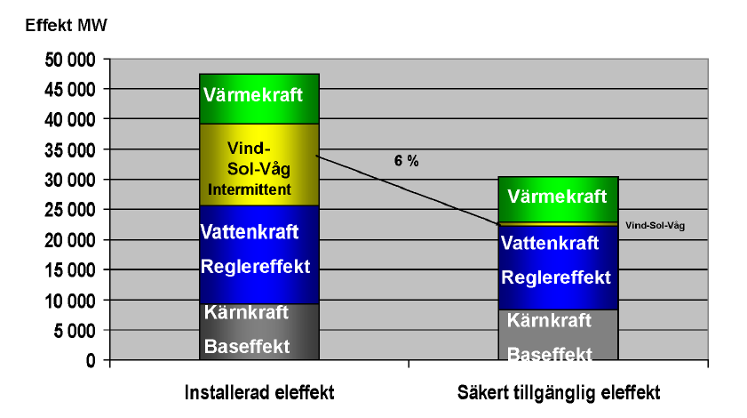
Säkert tillgänglig effekt
Scenario 2050 Energiutskottet (från 2011, Effektbalansen i Sverige kalla dagar)
Eftersom man inte kan prata om energi när man dimensionerar systemet är det den säkert tillgängliga effekten som måste användas.
9%
31GW
31GW kan nu spås bli 45-50GW eller mer.
Med bara vindkraft krävs då 500-550 GW installerad effekt.
Ca 40000-100000 vindkraftverk
2021 ca 4400 installerade.
Notes:
SVK räknar med vindkraft som 9% säkert tillgänglig med avseende på effekt

Slide 32
Vad blir resultatet?
Eftersom man måste kompensera effekt ögonblickligt och kärnkraft och vattenkraft inte räcker till så finns i princip bara fossila lösningar kvar som backup.
Med den marginalprissättning som används är det den dyraste kWh i området som sätter priset.
Eftersom fossilt är dyrt och kräver utsläppsrätter etc så går då också priserna upp kraftigt!
Resultatet blir som man sett i alla vindkraftsländer som gått all-in, ökade priser och ökade utsläpp!
3.) Men hamnar här
Vattenkraft
2.) Man vill vara här
Bio,Halm
Gas,Torv
1.) Man var här
Olja
Solkraft
Kol
Kärnkraft
Vindkraft
Reglerbarhet
Baskraft
Intermittent
Notes:
Alla kraftslag räknas. Man skall inte ställa dem mot varandra. Det måste vara enligt en noga igenomtänkt strategi.
Med okontrollerbar kraft (intermittent) blir det komplicerat att få det pålitligt så att det alltid finns el att tillgå i våra el uttag när vi behöver den
Det är något vi alla tar för givet, att vi kan använda kylen, spisen ugnen, ladda mobilen etc.
Reglerkraften är garanten för att vi får den el vi behöver när vi behöver den

Slide 33
Vad är då problemet?

Slide 34
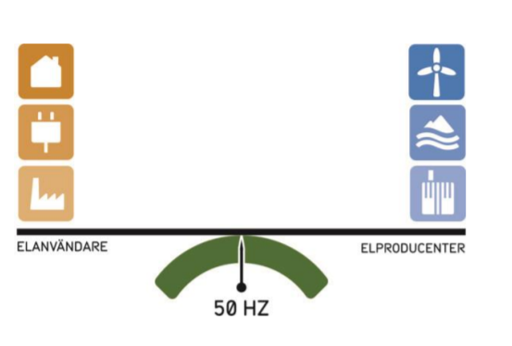
Vilka är utmaningarna för effektbalansen? (SVK)
Större andel oplanerbar produktion.
Nedläggning av planerbar produktion.
Minskad rotationsenergi (frekvens stabilisering) och reaktivt effektstöd (spänningstabilisering)
Minskande överföringskapacitet
Dessa faktorer tillsammans ger ett opålitligt system med små marginaler som försvinner fort när vi ökar vår konsumtion.
Dessutom blir backupkraften fossilbaserad vilket ökar priser och utsläpp.
Notes:
Hur klarar vi oss då. Vattenkraft import och reservkraft räcker än så länge till.
Vatten kraft är på gränsen.
Plus att man stryper överföring
Men snart går det ej

Slide 35
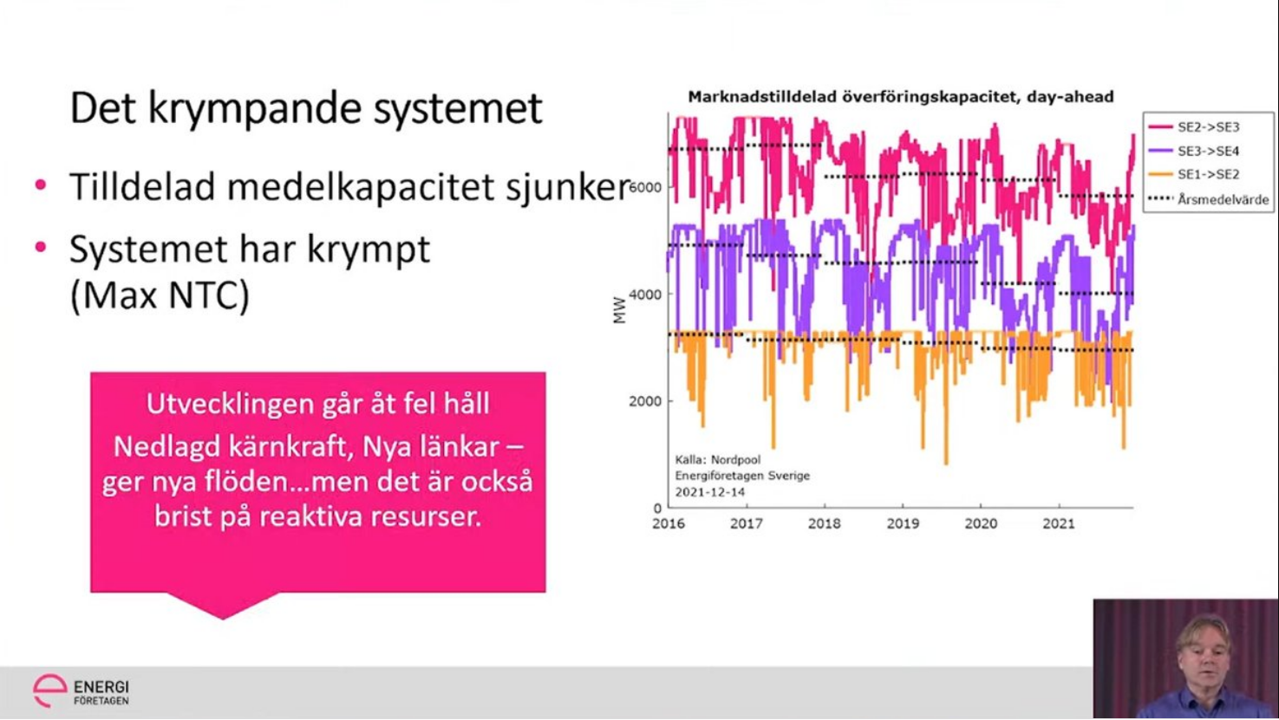
Per Wikström ang överförings kapacitet
Per Wikström med över 20 år på SVK, nu på Energiföretagen varnar för den minskande effektbalansen och överförings kapaciteten.
I en presentation 2021 visar han på hur den tilldelade kapaciteten minskar när den måste öka.
Tyskland
Frankrike
Notes:
Också UK har problem. I Sept 2021 var priset uppe I 24kr/kwh. Så högt att de stängde fabriker.
De importerar gärna svensk kärn- och vattenkraft men har föga behov av vår vindkraft.
När det blåser i Sverige blåser det även där och detta resulterar i stora överskott och negativa elpriser.
T.ex. har Tyskland tvingats installera mycket kostsamma fasskiftstransformatorer för att skydda grannländernas elsystem från det negativa inflytandet av vindkraften.

Slide 36
Det stora problemet!
Ett elsystem måste byggas genomtänkt baserat på baskraft och reglerkraft med en genomtänkt inte för stor del oplanerbar kraft.
Sverige har gått en väg där man utan konsekvensanalys lagt ner baskraft och i princip enbart satsat på oplanerbar kraft och i detta inte beaktat den historiska ökning av elkonsumtion som kommer att ske.
Oplanerbar kraft kräver kraftigt utbyggt nät och hantering av flaskhalsar och kräver andra stödtjänster som reaktivt stöd, lagringstekniker och tillräcklig rotationsmassa i systemet.
Det som händer med systemet är att effektbalansen minskar, kapacitets marginaler minskar och när det inte går ihop blir systemet i vissa lägen opålitligt och på grund av stöd i form av fossilkraft ökar både pris och utsläpp.
Vidare ger det med de elområden och flaskhalsar som finns i överföringskapacitet stora skillnader inom Sverige.
Det krävs också med oplanerbar kraft tight koppling till grannländer vilket gör att elbrist utanför Sverige också drabbar Sverige och man kan säga att man importerar prisbilden från tex Tyskland som har stor brist och producerar mycket fossilt baserad kraft.
Möjliga lösningar för 2040 tittar jag på längre fram i detta material.
Notes:
Hur klarar vi oss då. Vattenkraft import och reservkraft räcker än så länge till.
Vatten kraft är på gränsen.
Plus att man stryper överföring
Men snart går det ej

Slide 37
Sveriges Elproduktion 2021

Slide 38
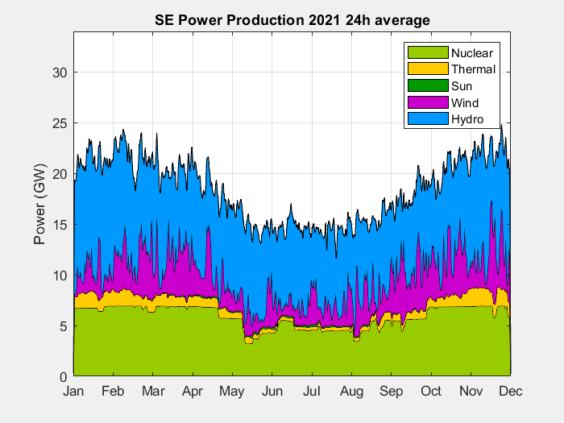
Sveriges Elproduktion 2021, 161TWh
51.4 TWh
73.6 TWh
8 TWh
0.64 TWh
27.5 TWh
Notes:
Så här var produktionen fördelad.
24h medel för mer läsbarhet. 25 GW peaken syns bara i tims medel.

Slide 39
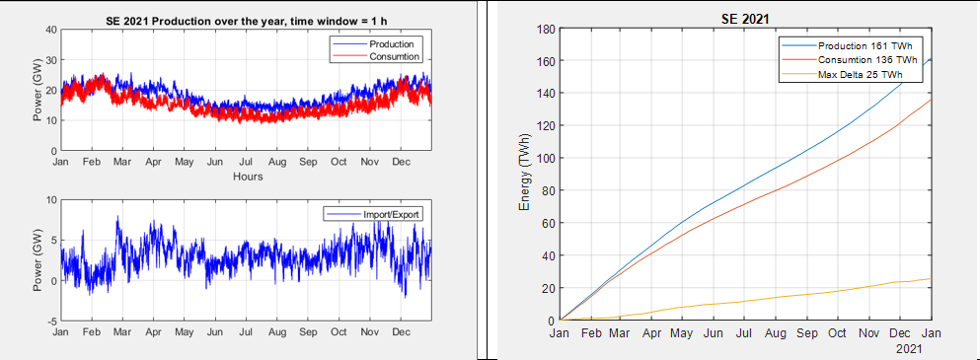
Sveriges Elproduktion 2021
Energiöverskottet
Det är ofta politiker och media pratar om energi överskottet.
Det säger dock ingenting om hur “maskinen” mår!
Därför låter den uppskattade mängden energi som installationer kan åstadkomma på ett år väldigt attraktiv!
Men att “maskinen” hackar och att elsystemet inte fungerar pålitligt eftersom effektbalansen inte går ihop syns inte!
Resultatet blir höga priser och höga utsläpp och hotar därmed hela välfärden!
Det är därför ett vilseledande resonemang att prata om energi!
Man måste prata om effekt och effektbalans!
Notes:
Det här pratas det om i media och politik.
Energi överskottet i fokus

Slide 40
Produktion och konsumtion 2021
Här kommer problemen när vi ökar vår konsumtion och effektproduktionen inte räcker till i.e. negativ effektbalans!
Den kommande ökningen är så stor att den omöjligt kan lösas med import!
Ju mer oplanerbar kraft ju mer förstärkning av detta i.e. effekthålen blir så stora att det dessutom är omöjligt att täcka med lagring!
Område SE3 och SE4 har stora problem och marginalerna är små.
Så små att 70/30 regeln bryts för att det skall vara stabilt.
SE4 är dessutom kopplad till Tyskland och Europa och blir då ett mycket större underskottsområde så att brist i t.ex. Tyskland är brist i Svergie också.
Notes:
Men egentligen är det det här man skall titta på. Sen är det änr mer komplicerat då det är olika problem i olika elområden.
Men i stort är detta till vänster maskinen

Slide 41
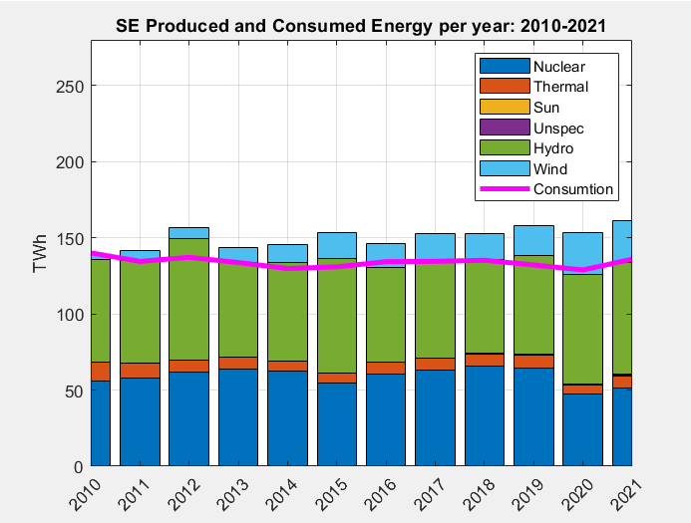
Produktion och konsumtion 2010-2022
Energi
Här kan man notera att vindkraftens producerade energi ganska precis motsvarar exporten
Notes:
Som man ser har det inte hänt särskilt mycket med vå elkonsumtion de senaste 10 åren. Elektrifieringen har inte tagit fart förrän 2020 där man kan se ett trendbrott.
Vidare kan man se att intressant nog motsvarar vindkraften precis exporten.

Slide 42
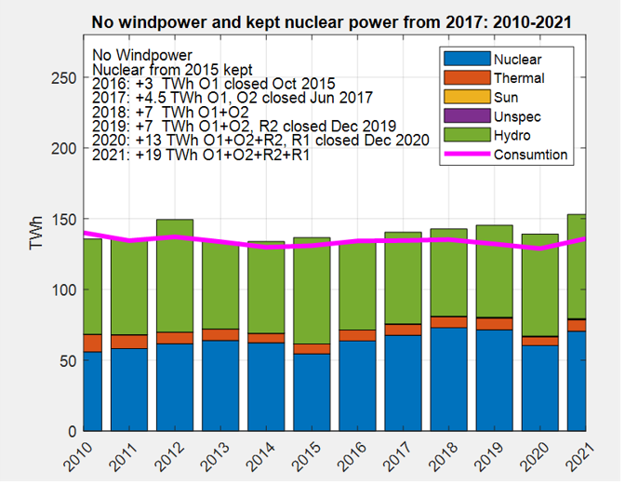
Produktion och konsumtion 2010-2022
Om vi hade behållit Kärnkraften hur hade det sett ut?
Vi hade haft ett pålitligt system som hade räckt till och industrin i område 3 och 4 hade haft god planerbar tillgång till el och det hade varit en bra grund för vår framtid!
Eftersom vindkraft är prioriterad kraft orsakar dess varierande bidrag till effekt produktionen voltatila priser som ger dålig eknomi för alla kraftslag inklusive vindkraften själv
Notes:
Som man ser har det inte hänt särskilt mycket med vå elkonsumtion de senaste 10 åren. Elektrifieringen har inte tagit fart förrän 2020 där man kan se ett trendbrott.
Vidare kan man se att intressant nog motsvarar vindkraften precis exporten.

Slide 43
Produktion och Konsumtion Januari 2021
Effekt, baskraft är ett måste
Max konsumtion under 2021 var 25.3GW.
Det är tydligt att om baskraften tas bort fungerar inte systemet.
När vi ökar vår konsumtion måste något fylla effekt hålen när det inte blåser.
Högsta effekten någonsin i Sverige var 5 Feb 2001 med 27GW.
I framtidens scenarion med upp till 40-50GW blir det viktigare med en pålitlig bas och regler kraft .
Eftersom effektbalansen måste gå ihop i varje ögonblick blir det i framtiden så stora effekthål att hela elsystemet och välfärden hotas.
Det är därför man inte kan prata om energi, man måste titta på tillgänglig effekt och ha omedelbar backup.
I framtiden har hela Europa ökat sin konsumtion så det är inte troligt eller möjligt att de ökade behoven kan mötas med import.
Inte heller går det med lagring då det är extremt absurda mängder energi som behövs vilket kan ses I bilderna för Jan 2040 I detta material.
Notes:
Utan baskraft går det inte
Vattenkraft är på sin gräns, 60% ökning behövs, Kanske kan 25% till tas ut om vatten magasinen är fulla och allting fungerar precis 100% som det ska (dvs inga isstopp etc)
Effekt konsumtionen har inte ökat
En ekvation som inte går ihop med kärnkraftsnedläggning
För kommande scenarions behövs ca 5-10GW mer baskraft. Kanske mer.

Slide 44
Ökad konsumtion

Slide 45
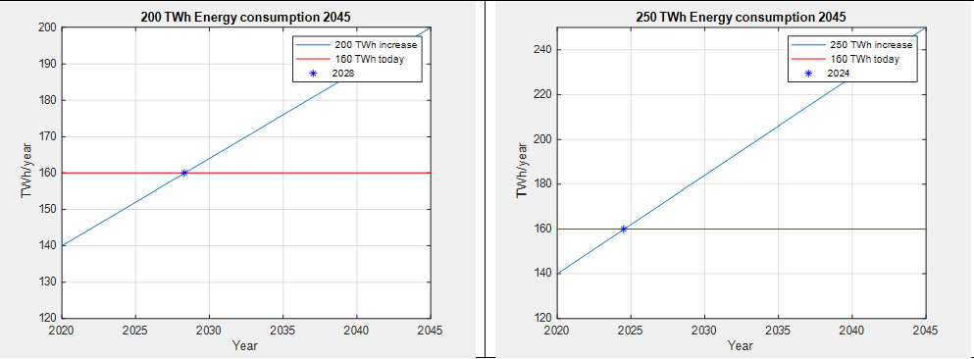
Scenario 2045
2028
2024
I regeringens nya nationella strategi 2022 är nu 250TWh förutspått redan 2045.

Slide 46
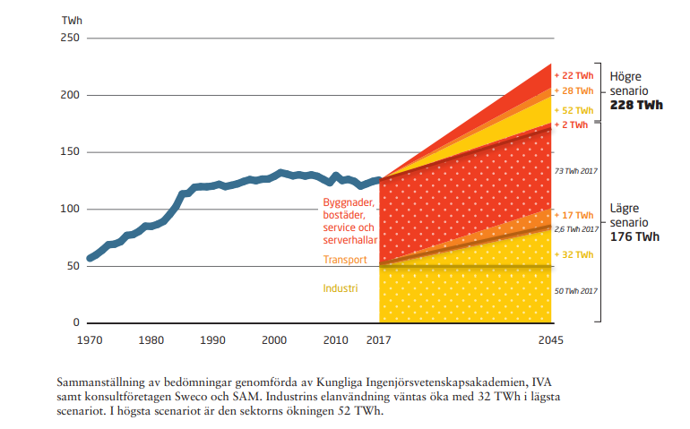
KVA scenario 2045
2017 som referens
Industrisektor
  50TWh -> 82TWh/104TWh (64%/108%)
Transportsektor
  2.6TWh -> 19.6TWh/30.6 TWh (654%/1070%)
Bostäder, service och datacenter
  73TWh -> 75TWh/95TWh (3%/30%)
Totalt: 125.6TWh -> 176TWh/228TWh
(40%/81%)
På senare tid har man pratat om 250TWh och det pratas också om 310 TWh.
100% till 150% ökning jämfört med 2017.
Notes:
Bostads sektorn har en stor effektiviseringspotential med utfasning av direktverkande el, effektivare värmepumpar, bättre isolering och ventilation. Samtidigt förväntas befolkningen öka till 12 miljoner 2050 vilket totalt sett ger en ökad elanvändning, för data centers finns ingen officielt statistik så det råder osäkerhet. 2013 var 150MW installerat i serverhallar motsvarande 1.3TWh. 2045 uppskattas ökning motsvarande 10TWh.
Det som ökar är effektanvändandet vilket man måste tänka på.
Effektbalansen och överföringskapacitet blir än viktigare och alla marginaler som finns idag försvinner och MÅSTE hanteras.

Slide 47
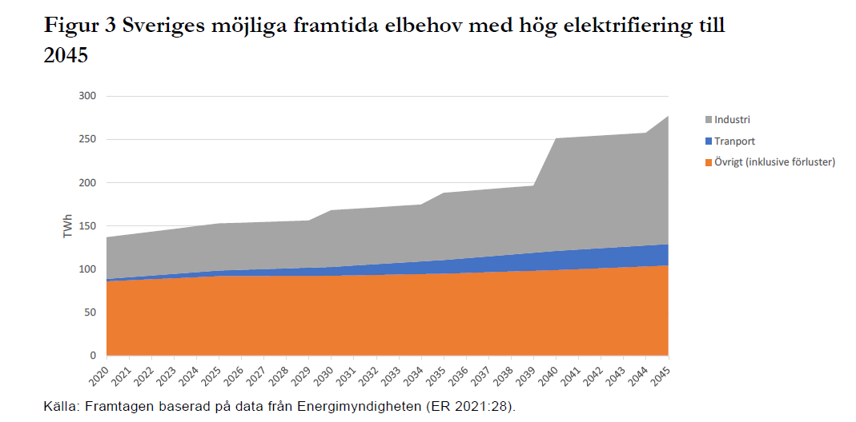
Sveriges Nationella Strategi
Utgiven Feb 2022
250 TWh 2040
Kräver runt 45GW säkert tillgänglig effekt
270 TWh 2045
Kräver runt 50GW säkert tillgänglig effekt
Ett 300 TWh scenario kräver runt 54GW säkert tillgänglig effekt
Notes:
Bostads sektorn har en stor effektiviseringspotential med utfasning av direktverkande el, effektivare värmepumpar, bättre isolering och ventilation. Samtidigt förväntas befolkningen öka till 12 miljoner 2050 vilket totalt sett ger en ökad elanvändning, för data centers finns ingen officielt statistik så det råder osäkerhet. 2013 var 150MW installerat i serverhallar motsvarande 1.3TWh. 2045 uppskattas ökning motsvarande 10TWh.
Det som ökar är effektanvändandet vilket man måste tänka på.
Effektbalansen och överföringskapacitet blir än viktigare och alla marginaler som finns idag försvinner och MÅSTE hanteras.

Slide 48
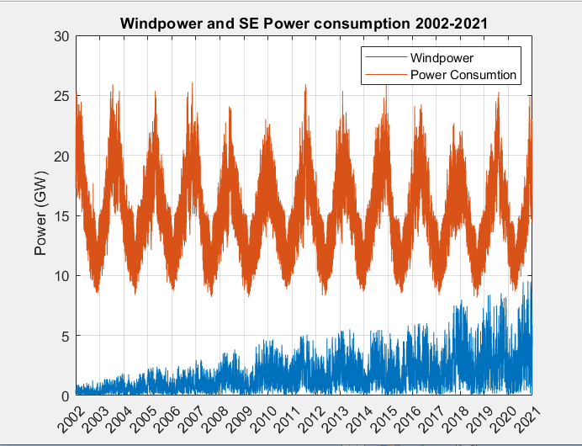
Konsumtion 2002-2021
Här kan man se sveriges effektkonsumtion sen 2002 och hur vindkraftens varierande del ökat kraftigt!
Att det fortfarande fungerar är för att konsumtionen ej ökat men de flesta marginaler är borta!
Effektbalansen krymper!
Allt fler ovanliga driftsfall uppstår nu!
Det är därför SVK stryper överföringskapaciteten, för att hålla systemet stabilt!
Att systemet fortfarande fungerar trots stor del oplanerbar effekt är för att vatten, kärn och värmekraft och import klarar uppgiften själv.
Ökar effekt konsumtionen 20% till går inte effekt ekvationen alls ihop längre!
Händer runt 2028!
Notes:
Det ha rinte hänt så mycket med konsumtionen de senaste 10 åren. Vattenkraften har räckt till för att reglera i kompbination med import och reservkraft. Därför märks inte än så mycket av oplanerbarkrafts påverkan vilken SVK redan nu har stora problem med. Speciellt effekt balansen i område 3 och 4 och också planeringen av kommande investeringar.
När vi ökar vår konsumtion kommer det bli enorma effekthål som måste täckas upp i de värsta fallen, kalla dagar och N-1 kriteriet. Systemet marginaler minskar och blir väldigt känsligt för fel.
Med mycket planerbar blir det också, en enorm överprodukction när det blåser mycket. Så mycket att man måste stänga av. Slöseri med resurser.

Slide 49
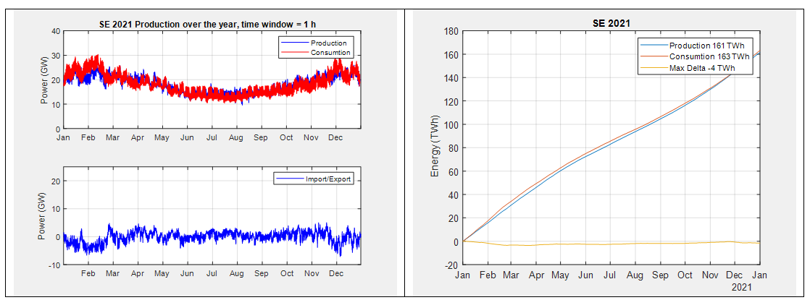
20% ökning av konsumtion
160TWh scenario - 2028
Här kan man se att export överskottet snabbt är borta när vi ökar vår konsumtion
Fungerar inte alls om man inte gör någon åtgärd med stödkraft
Konstant import med större effektnivåer än idag
Notes:
Förenklade simuleringar men ger en fingervisning av vad som håller på att hända.
Antaget är att det finns 100% överföringskapacitet i hela landet vilket det inte finns.
Det blir alltså mycket värre per område där frånkoppling är trolig i område 3 och 4.
En liten ökning av konsumtion tar bort alla marginaler direkt.
Vi blir beroende av fossil backup kraft.
När priset sen går upp finns det inget som hindrar tex Karlshamn att elda olja för att tjäna pengar.

Slide 50
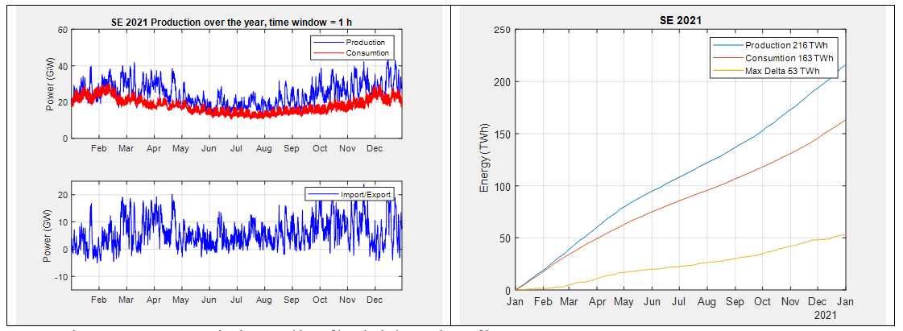
20% ökning av konsumtion, 3x vindkraft
160TWh scenario – 2028
Kräver stor import. Upp till 5GW import under 150h de kallaste perioderna. Underskott på 250GWh i Jan.
Exemplet visar att en liten ökning av konsumtionen är svårt att kompensera av drastiskt ökad vindkraft.
Väldig överproduktion när det inte behövs, inte säkert att såna mängder effekt kan exporteras.
Men underskottet kommer att vara per elområde, trolig frånkoppling i mellan och södra sverige.
Notes:
Att ta bort med baskraft är en utmaning som inte är lösbar med annat än fossilkraft. Som Gas i Tyskland och Belgien.
Det blir direkt en väldig överproduktion större delen av året.
Exemplet antar 100% överföring kapacitet i Sverige vilket aldrig kommer att finnas.
Ser bra ut när man tittar på energin.
Men väldigt opålitligt under den kalla perioden.
Frånkoppling trolig i område 3 och 4.

Slide 51
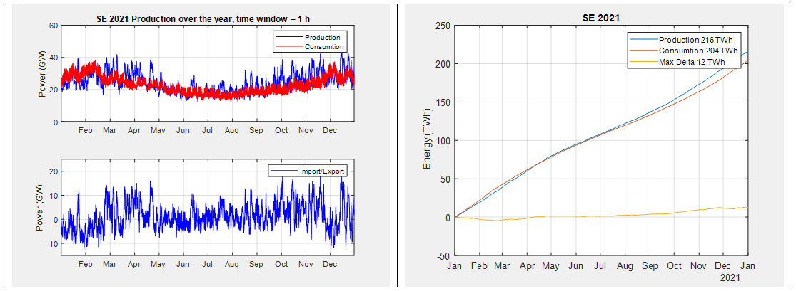
50% ökning av konsumtion, 3x vindkraft
200TWh scenario – 2045
c
c
De kallaste dagarna kräver upp till 12GW import
Energi motsvarande 4TWh saknas i en 6 veckors period
Effektbalansen går inte ihop och systemet fungerar extremt opålitligt
Lagring ej möjlig
- 4TWh motsvarar ca 52 miljoner VW ID4 med 77kwh batteri
- 100 ggr Northvolts årsproduktion

Slide 52
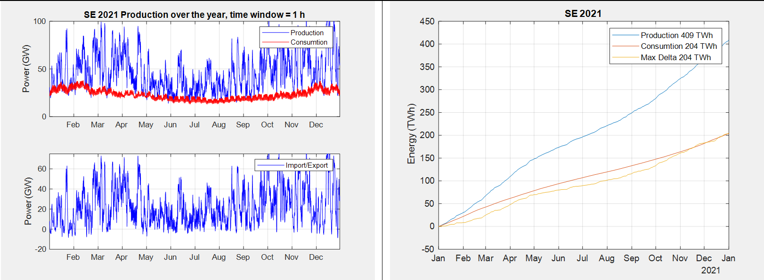
50% ökning av konsumtion, 10x vindkraft
200TWh scenario – 2045
De kallaste dagarna kräver upp till 8GW import
Energi motsvarande 100GWh saknas i 30h perioder
Extrem överproduktion som skulle kräva stopp av en mängd vindkraftverk
Export lika med konsumtion – ej möjligt att exportera dessa mängder
- 100GWh motsvarar ca 1.3 miljoner VW ID4 med 77kwh batteri
- 2.5 ggr Northvolts årsproduktion

Slide 53
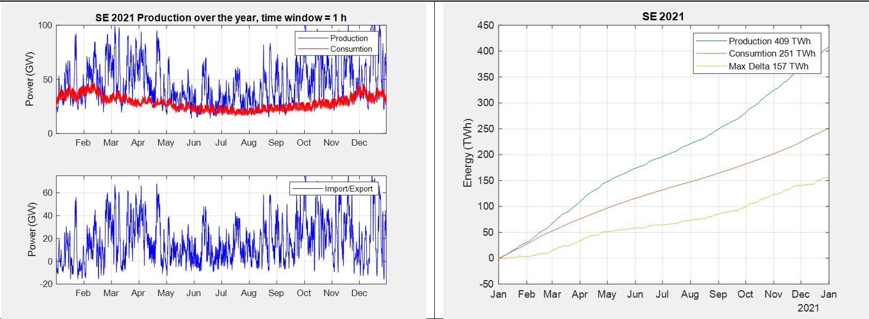
85% ökning av konsumtion, 10x vindkraft
250TWh scenario – 2040 (enligt Sveriges nya Strategi)
De kallaste dagarna kräver upp till 12GW import
Energi motsvarande 1TWh saknas i 150h perioder
Extrem överproduktion som skulle kräva stop av en mängd vindkraftverk
Ej möjligt att exportera dessa mängder
1TWh motsvarar ca 13 miljoner VW ID4 med 77kwh batteri
25 ggr Northvolts årsproduktion
Notes:
Qvist: tyskland gap på 56TWH, 35 prs väder timme för timme, 96-97, 12 veckor utan energi 28TWH hål

Slide 54
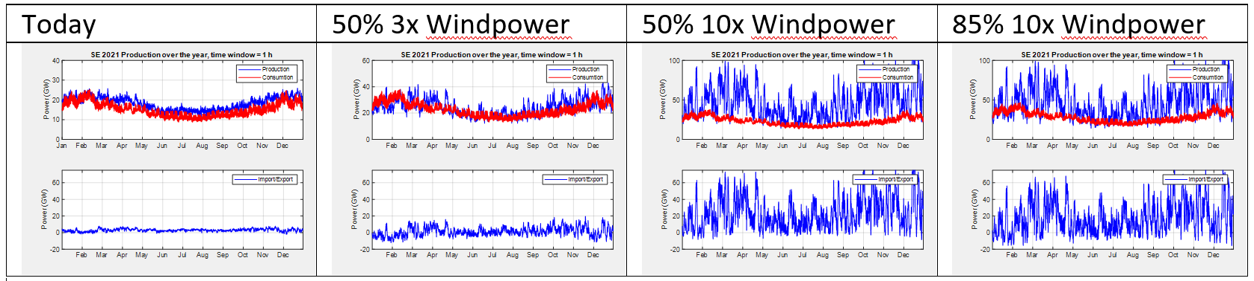
Effektbalansens utveckling
50% och 85% betyder effektkonsumtion motsvarande 200TWh resp 250TWh scenario
Fungerar totalt sett men område 3 och 4 är på gränsen den kalla årstiden
Beroende av import, speciellt i södra Sverige
Stark koppling till kontinenten ger också stark koppling till elpris utanför sverige
Kräver upp till 12GW import
Energi motsvarande 4TWh saknas i en 6 veckors period
Går ej att lagra
Effektbalansen går inte ihop och systemet fungerar inte pålitligt
Väldig nivå på exporten
Kräver upp till 8GW import
Energi motsvarande 100GWh saknas i 30h perioder
Extremt extrem överproduktion som skulle kräva stopp av vindkraftverk
Ej möjligt att exportera dessa mängder
Kräver upp till 12GW import
Energi motsvarande 1TWh saknas i vecko perioder
Extremt extrem överproduktion som skulle kräva stop av vindkraftverk
Ej möjligt att exportera dessa mängder
Notes:
Verkligheten med områdes uppdelning och överföringsbegränsningar. Även efter SVK spenderat 100 miljarder på näten är mycket värre.
Jag kan inte se att det överhuvudtaget går att kompensera med oplanerbar kraft

Slide 55
Varför blir det så dyrt?

Slide 56
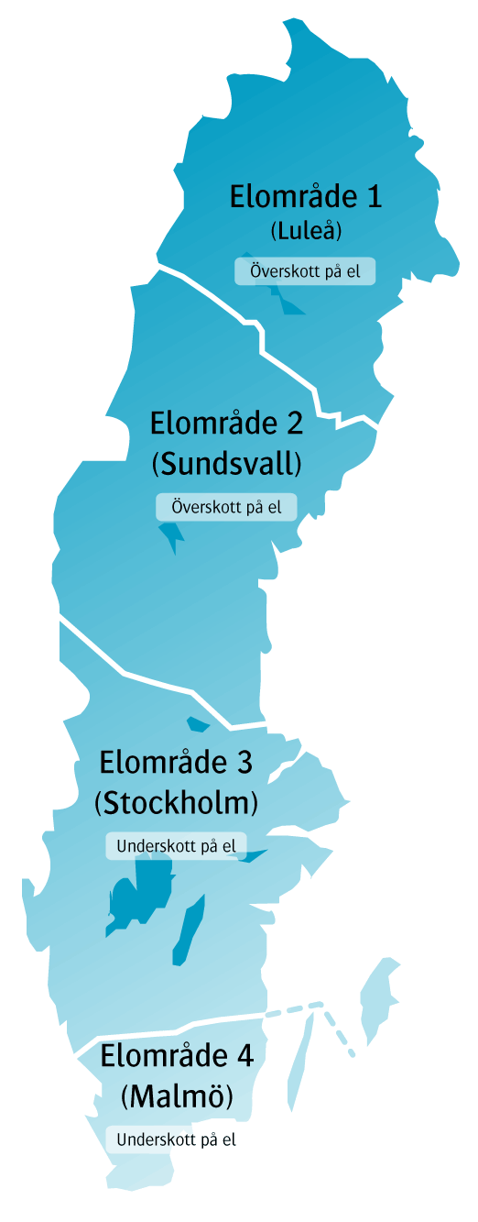
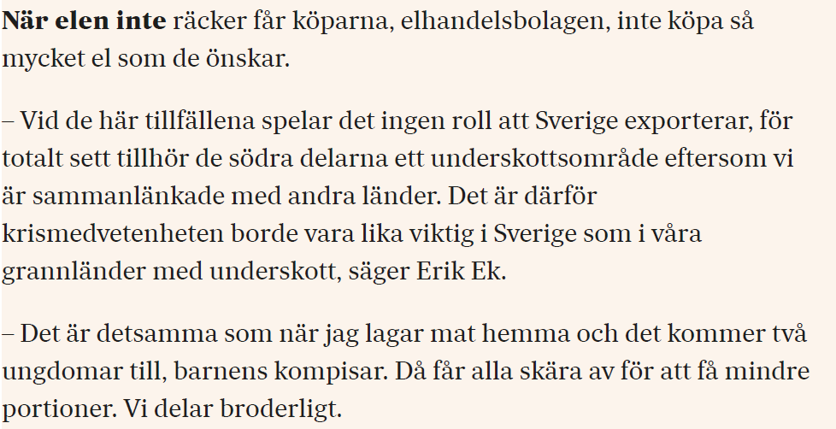
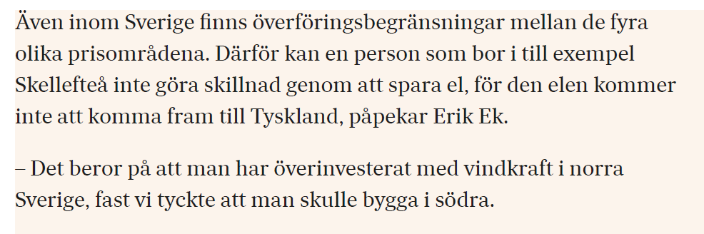
Underskottsområden
Kritisk flaskhals
7300
Erik Ek, Strategisk driftschef SVK, SVD 15 Aug 2022

Slide 57
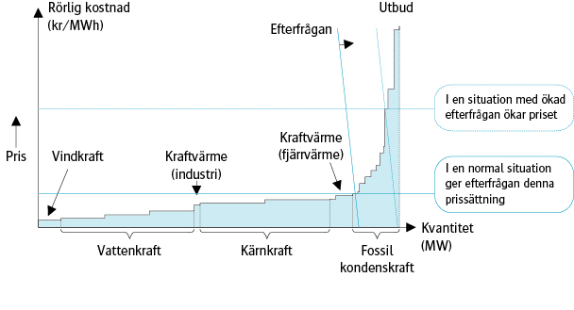
Stora skillnader i produktions kostnader
Rörliga kostnader vid elproduktion består av exempelvis bränslekostnader och produktionsskatter och skiljer sig väsentligt åt mellan de olika produktionsslagen.
Vindkraft och vattenkraft har låga rörliga kostnader medan kol- och oljebaserad elproduktion har mycket höga rörliga kostnader.
Vattenkraft som har magasin kan prissättas högre än rörlig kostnad genom att vattnet kan sparas till att användas när priset är högre.
Här kan man se att höga kostnader är förknippade med fossil-baserad el i.e .det betyder också högre utsläpp
Med stor del oplanerbar kraft som kräver stöd blir det stödet fossilkraft om man inte har tillgång till annat kraftslag.
Då blir det dyrt och utsläppen ökar.
*Källa: Energimarknadsinspektionen 3 Mars 2021

Slide 58
Hur får man ner elpriset?
Hade kärnkraft i söder hjälp?
I och med att SE4 är tight ihopkopplat med bristområden i Europa t.ex. Tyskland blir bristen i SE4 mer än bara SE4.
Eftersom om en enda dyr fossil kWh produceras i de ihopkopplade områdena blir priset satt av den.
För att få ner elpriset i SE4 måste man fylla “rören” ut ur Svergie till max och sedan producera så mycket i SE4 att det blir överskott.
Då sjunker elpriserna i Sverige.
Kärnkraft i söder skulle spelat en stor roll i detta.
Även kärnkraft i Tyskland skulle spelat stor roll.
Nätmässigt så spelar flaskhalsen SE2-SE3 också en stor roll då mer effekt från norr skulle bidra till att minska underskottet i söder.
Kritisk flaskhals

Slide 59
Lagring

Slide 60
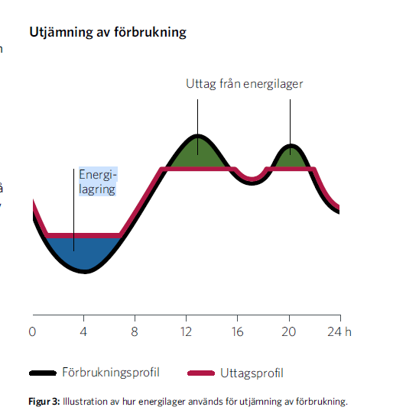
Lagring
Utjämning under kortare perioder
Varken batterilagring eller vätgaslagring kan i praktiken fungera som något annat än att kapa korta effekttoppar i elnätet. Säsongslagring faller på sina orimliga proportioner.
Notes:
Lagring tar såna absurda proportioner att det bara kommer att vara för korta perioder.

Slide 61
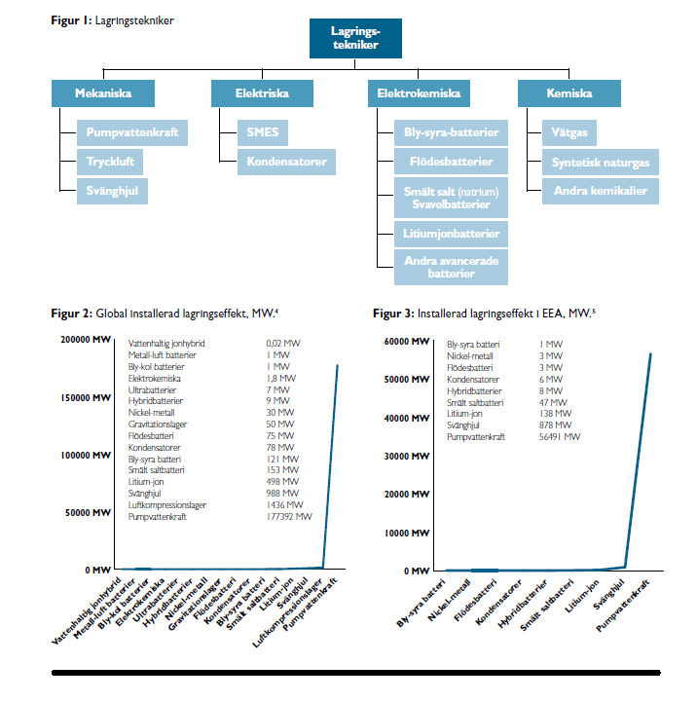
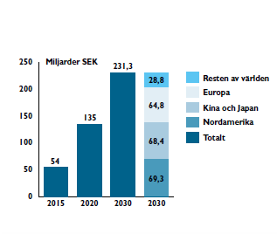
Lagring i världen (IVA)
Investeringar till 2030
65 Miljarder SEK i Europa
Motsvarar 65 GWh batterier
I hela Europa
Notes:
65 Miljarder i hela Europa är i princip ingenting i sammanhanget.

Slide 62
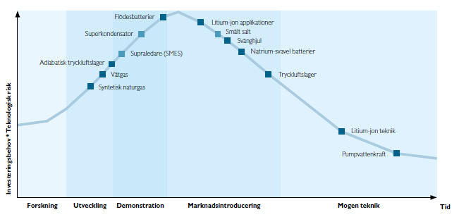
Lagrings teknologiers mognadsgrad
Notes:
Här kan man se att i princip bara pumpkraft och batterier är mogna tekniker.

Slide 63
Västerås 2-3 dagar på batteri
Västerås har 300MW inmatning
Om man skall klara 2-3 dagars drift motsvarar det 10GWh-20GWh
Batterier: 1 miljard/GWh, 20 000ton/GWh
Totalt: 10-20 miljarder SEK, 100000-200000 ton batterier
Notes:
Ca 20kg/kwh, 20 ton/MWh, 20 000 ton/GWh
Ca 1000-2000SEK/kwh

Slide 64


Vätgas: Hybrit Projeket
Fossilfritt stål, 600MW konsumtion
10 miljarder SEK totalt
2022: 100m3, 100MWh, räcker ca 10 minuter, 250 miljoner SEK
För 3-4 dagars drift krävs ett 1000ggr större lagringsrum
Mål 2035: 100 000m3, 100 GWh
Det krävs enorma rum, tekniken finns inte för detta
Bergrummen måste vara av högkvalitativt berg
För att lagra massiva överskott av energi på nationell nivå krävs absurda mändger utrymme och vätgas
Och det blir ändå bara korta tider
1TWh -> 1 miljard kWh -> 1 miljon m3 vätgas
Notes:
Det blir absurda mängder lagring. Ogörbart.
Helt orealistiskt.

Slide 65
Vad kan jag göra själv?

Slide 66
Vad kan jag göra själv?
Utfasning av direktverkande el
Effektivare värmepumpar
Bättre isolering och ventilation
Solceller
Batterilagring

Slide 67
Solceller
Solceller
Solceller 35 m2 för 107k SEK efter grönt avdrag.
Solcellerna ger 7500 kWh, Total årsförbrukning på fastigheten. 14 000 kWh.
Toppeffekt 8kW.
Ca 12 års återbetalningstid.
Batterilagring
Option 1 -> 11 kWh 70 169 kr efter grönt avdrag.
Option 2 -> 22 kWh 99 781 kr efter grönt avdrag.
Batteriet måste stå i huset och inte i ett kallt garage eller förråd.
*Ytterligare kostnader kan tillkomma om det är en dragning över 5 meter från placering av batteriet till elmätare och/eller växelriktare.

Slide 68

Sol -> Backup till vind
Apropå MP’s energipolitiske talespersons uttalande att när det inte blåser så skiner solen så den är backup
Under den kalla perioden när mest el behövs kan man bortse från sol!
Det bidraget är nära noll under den årstiden!
Notes:
MP energipolitiska talesperson tyckte att när det inte blåser så skinner solen och då är den backup.
Den här bilden visar på rimligheten i det uttalandet.

Slide 69
Vad händer framöver?
- En närmare titt på Jan 2040
- 47GW, 250TWh scenario enligt regeringens nationella strategi

Slide 70
Antaganden för prediktion av Jan 2040
Antaget är 100% överföringskapacitet i hela sverige. Detta kommer aldrig att finnas så verkligheten per elområde är värre än vad som visas här.
Antaget att Jan 2040 har produktion och konsumtion karakteristik som 2021 men med högre värden.
2021 var inte extremt på något sätt med max konsumtion runt 25.3GW.
Effekt konsumtionen ökas med 20%, 50% och 85% för att motsvara de predikterade kommande behoven enligt regeringens nationella strategi. (160TWh, 200TWh och 250TWh)
Vattenkraften regleras ner när vindkraft gör att total produktion överskrider total konsumtion.
Effekt produktionen kompenseras med 3x och 10x mer vindkraft jämför med idag.

Slide 71
Januari 2021, 25GW, 140TWh, Referens
Slutsats:
Bra balans med korta tider av import upp till 2GW
Mycket export trots kall period
Balansen = konsumtion – total produktion
2021 var inget extremt år och kan användas som en representativ referens.
Max effekt under året var 25.3GW.
Notes:
Qvist: tyskland gap på 56TWH, 35 prs väder timme för timme, 96-97, 12 veckor utan energi 28TWH hål

Slide 72
Januari 2040, 3x vindkraft, 47GW, 250 TWh
Slutsats:
Med enbart ökad vindkraft uppstår ohanterbara underskott på upp till 22GW.
I snitt ca 10GW under 700h motsvarande 7TWh.
Utan kärnkraft är underskottet ca 14 TWh motsvarande underskott upp till 28GW.
Utbyggnad av de andra kraftslagen krävs också.
Balansen = konsumtion – total produktion
7 TWh motsvarar:
91 miljoner VW ID4 med 77kWh batter.i
Batterier motsvarande 175x Northvolts årliga produktion till en kostnad av 7000 miljarder sek.
Väte motsvarande 175 Hybrit projekt, 17.5 miljoner m3 väte till en kostnad av 1750 miljarder sek.
För att klara 2040 är det klart att alla kraftslag måste byggas ut och bidra!
Lagring blir ett viktigt bidrag men kan aldrig ensam klara de enorma underskotten.
Notes:
Qvist: tyskland gap på 56TWH, 35 prs väder timme för timme, 96-97, 12 veckor utan energi 28TWH hål

Slide 73
Januari 2040, 10x vindkraft, 47GW, 250 TWh
Slutsats:
Extrem överproduktion vissa timmar även i den kalla perioden
Väldigt stora effekthål trots den massiva installationen av vindkraft
Energi hål motsvarande 0.5TWh-1TWh i 50h-100h perioder
Balansen = konsumtion – total produktion
0.4 TWh
4
0.5TWh
0.5TWh
1 TWh
1 TWh motsvarar:
13 miljoner VW ID4 med 77kWh batteri.
Batterier motsvarande 25x Northvolts årliga produktion till en kostnad av 1000 miljarder sek.
Väte motsvarande 10 Hybrit projekt, 1 miljon m3 väte till en kostnad av 250 miljarder sek.
För att klara 2040 är det klart att alla kraftslag måste byggas ut och bidra!
Med överinvestering på vindkraft blir det extremt extrem överproduktion över året men samtidigt stora effekt hål som inte klaras av lagring då det är för stora mängder.
En stor del av året behöver därför de flesta av vindkraftverken stå stilla.
Notes:
Qvist: tyskland gap på 56TWH, 35 prs väder timme för timme, 96-97, 12 veckor utan energi 28TWH hål

Slide 74
Möjlig Lösning
- analys av effektbalansen vid ökad konsumtion och vilken utbyggnad av kraftslagen som skulle krävas för ett pålitligt system alla dagar om året

Slide 75
Lösning 1: Januari 2040, 47GW, 250TWh
1.5x vind, 3x kärn, 2x värmekraft
Slutsats:
Bra balans om backup med import och lagring kan ske.
Vattenkraften kan möjligtvis bidra med 20%-30% mer men räknar ej in detta för att behålla det mer realistiskt.
Effekt gap på 2GW-5GW under 10-20h perioder.
1.5x vindkraft betyder den fortsatta utbyggnaden från 2021 men ej mer.
3x kärnkraft betyder runt 18 reaktorer i.e. 1.5x vad vi en gång hade.
Värmekraft behövs troligen bara i sporadiskt under den kalla perioden.
Balansen = konsumtion – total produktion
Alla kraftslag måste bidra och byggas ut!
Inget enskilt kan ställas mot något annat kraftslag!
Kärnkraft kan ej läggas ner!
Vattenkraft behålls efter omprövningen på sin nuvarande nivå!
Notes:
Qvist: tyskland gap på 56TWH, 35 prs väder timme för timme, 96-97, 12 veckor utan energi 28TWH hål

Slide 76
Lösning 2: Januari 2040, 47GW, 250TWh
3x vind, 2x kärn, 4x värmekraft
Slutsats:
Bra balans om backup med import och lagring kan ske.
Vattenkraften kan möjligtvis bidra med 20%-30% mer men räknar ej in detta för att behålla det mer realistiskt.
Effekt gap på 3GW-8GW under 10-50h perioder.
Mer än 3x vindkraft är ej lämpligt ur ekonomiskt och funktions mässigt perspektiv.
Det blir annars extrem överproduktion stora delar av året och ändå stora effekt hål.
Nätutbyggnaden blir ännu mer komplex och kostsam.
Balansen = konsumtion – total produktion
Alla kraftslag måste bidra och byggas ut!
Inget enskilt kan ställas mot något annat kraftslag!
Kärnkraft kan ej läggas ner!
Vattenkraft behålls efter omprövningen på sin nuvarande nivå!
Notes:
Qvist: tyskland gap på 56TWH, 35 prs väder timme för timme, 96-97, 12 veckor utan energi 28TWH hål

Slide 77
Lösning 1 2040, 47GW peak, 250TWh
Kraftslag | Faktor mot 2021 | Installerad effekt | Energi potential
Vindkraft | 1.5x | 15GW (26%) | 50 TWh (17.5%)
Kärnkraft | 3x | 21GW (36%) | 150 TWh (52.6%)
Värmekraft | 2x | 6GW (10%) | 15 TWh (5.3%)
Vattenkraft | 1x | 16.5GW (28%) | 70 TWH (24.6%)
Totalt |  | 58.5 GW* | 285 TWh
Under den kalla perioden när mest el behövs kan man bortse från sol!
Det bidraget är nära noll under den årstiden!
Då prediktionen av konsumtionen 2040 löpande ökar har här värmekraft lagts till som ett viktigt tillägg till reglerkraft med vattenkraften.
Slår man ihop värme och vatten så blir fördelningen följande:
Energi potential: Vind=50 TWh, Kärn=150 TWh, Vatten+Värme=85 TWh
Fördelning: ca 1/3, lite större än 1/3, ca 1/3
  *statistiskt säkert tillgänglig 37.6GW, import och lagring support upp till 47GW

Slide 78
Lösning 2 2040, 47GW peak, 250TWh
Kraftslag | Faktor mot 2021 | Installerad effekt | Energi potential
Vindkraft | 3x | 30GW (41%) | 100 TWh (33%)
Kärnkraft | 2x | 14GW (19%) | 100 TWh (33%)
Värmekraft | 4x | 12GW (17%) | 30 TWh (10%)
Vattenkraft | 1x | 16.5GW (23%) | 70 TWH (23%)
Totalt |  | 72.5GW* | 300 TWh
Under den kalla perioden när mest el behövs kan man bortse från sol!
Det bidraget är nära noll under den årstiden!
Då prediktionen av konsumtionen 2040 löpande ökar har här värmekraft lagts till som ett viktigt tillägg till reglerkraft med vattenkraften.
Slår man ihop värme och vatten så blir fördelningen följande:
Energi potential: Vind=100 TWh, Kärn=100 TWh, Vatten+Värme=100 TWh
Fördelning: 1/3, 1/3, 1/3
  *statistiskt säkert tillgänglig 37.2GW, import och lagring support upp till 47GW

Slide 79



Staffan Quist Rapport för Svenskt Näringsliv
Intressant är att slutsatsen med min metod är väldigt lik slutsatsen i Staffans rapport

Slide 80
Summering

Slide 81
Summering
I dagens system minskar effektbalansen och överföringskapaciteten – båda måste öka.
Marginalerna i systemet är i princip borta i SE3 och SE4.
När vi nu står inför en historisk ökning av vår konsumtion måste alla kraftslag bidra.
Den oplanerbara kraften får inte ha för stor del vilket både visas här och också i Staffan Qvists rapport för Svenskt Näringsliv.
Därför behövs utbyggnad av alla kraftslag plus näten
Analysen här visar två möjliga lösningar för att klara 2040 jämfört med 2021 :
  L1: 1.5x vindkraft, 3x kärnkraft, 2x värmekraft
  L2: 3x vindkraft, 2x kärnkraft, 4x värmekraft
  + Kraftigt förstärkt nät
  + Support av lagring för att kapa toppar och att klara de svåraste perioderna utan för stort import behov.
Om det ökade effekt behovet kompenseras av enbart oplanerbar kraft som vindkraft blir systemet icke fungerande vissa perioder och får extremt extrem överproduktion vissa perioder.
Kärnkraften kan inte läggas ner utan måste byggas ut.
L1 är att föredra då den inte påverkar människor och miljö i lika stor utsträckning och kräver inte lika komplicerad nätutbyggnad.
  1.5x vindkraft betyder bygg klart det som pågår under 2022-2023 och sen inget mer.

Slide 82
Slutord: Effekten är “maskinen”
Det är effekt som produceras.
Det är effekt som överförs i nätet.
Det är effekt som används.
Det är effekt som konsumtionsökningen består av.
Det är effekt som måste vara i balans.
Effekten är maskinen.
Energin är ett retroaktivt begrepp där man ser vad effekten producerat över tid.
Därför måste diskussionen om utbyggnad av elsystemet handla om att hantera effektbalansen annars kommer framtidens system inte fungera pålitligt eller tidvis inte fungera alls, inte vara affordable och hela välfärden är hotad av det som pågår!

Slide 83
Backup

Slide 84


Slide 85

Reaktiv effekt
Strömmen i ledningarna har en aktiv komponent som används för att transportera användbar effekt

Slide 86

Reaktiv effekt
Sen finns det en reaktiv ström komponent, det gula, som inte gör något användbart jobb utan bara stjäl utrymme i ledningen

Slide 87

Reaktiv effekt
Med reaktiv kompensering kan man minska den reaktiva delen i strömmen så att det finns plats för mer aktiv ström dvs man kan transportera mer användbar effekt

Slide 88

El går snabbt!
Hastighet ≈ 300000km/s
Norra Sverige till Södra Tyskland 8ms
5ms
3ms

Slide 89


Naturvårdsverket
Man kan inte som naturvårdsverket prata om att ersätta energi med annan energi.
Man måste alltid prata vilken effekt man ersätter med annan effekt med fokus på den säkert tillgängliga effekten det är det som systemet designas för så att det blir ett pålitligt system

Slide 90
Lagring av överskott
Vindkraft i snitt 3GW 2021 -> 72GWH/dag
1 vecka produktion med 72GWH 500GWh, 5 Hybrit projekt, 500000m3 vätgas
1.5 dag= 1 Hybrit 100000m3 vätgas
Men det troliga vid överskott är hög produktion 6-8GWv -> ca 140GWh/dag-190 GWh/dygn
1 vecka produktion 980-1300 GWh/dag, 10-13 Hybrit projekt 1.3 miljoner m3 vätgas

Slide 91


